Slide 1


Slide 2


Slide 3





Slide 4

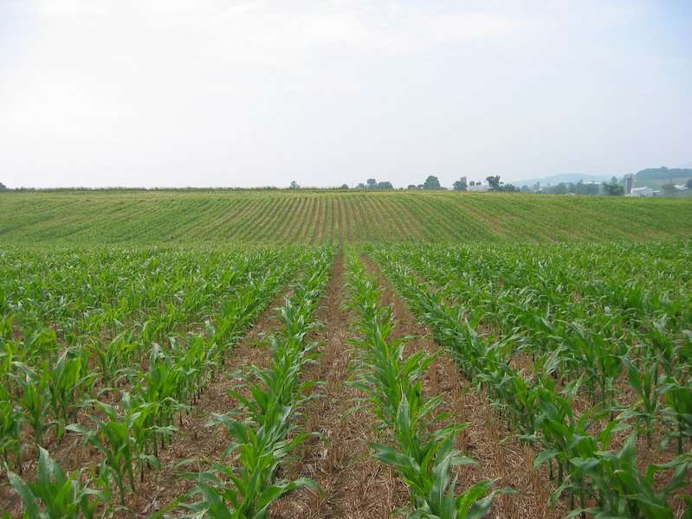
قلب نونهال
امیرالمؤمنین علیه‏السلام در نامه‏ی خود به فرزندشان امام مجتبی علیه‏السلام می‏فرمایند:
وَ إِنَّمَا قَلْبُ الْحَدَثِ كَالْأَرْضِ الْخَالِيَةِ
مَا أُلْقِيَ فِيهَا مِنْ شَيْ‏ءٍ قَبِلَتْهُ قلب نونهال همانند زمين باير است؛
هر چه در آن نهاده شود مي‌پذيرد.
Notes:
در بحث از ضرورت تربیت فرزند، توجه به این نکته حائز اهمیت است که قلب صاف و پاک فرزندان، زمینه­ای مناسب و مستعد برای پذیرش تربیت دینی است و باید قدر این فرصت طلایی دانسته شود. چنانچه امیرالمؤمنین7 تربیت را برای قلب خالی و مستعد و آماده­ی فرزندان همچون بذری که آماده به ثمر نشستن است ضروری می­دانند. ایشان در نامه خود به فرزندشان امام حسن مجتبی7 می­فرمایند:
إِنَّمَا قَلْبُ الْحَدَثِ كَالْأَرْضِ الْخَالِيَةِ مَا أُلْقِيَ فِيهَا مِنْ شَيْ‏ءٍ قَبِلَتْهُ فَبَادَرْتُكَ بِالْأَدَبِ قَبْلَ أَنْ يَقْسُوَ قَلْبُكَ وَ يَشْتَغِلَ لُبُّك
قلب نونهال تنها همانند زمين باير است؛ هر چه در آن نهاده شود مي‌پذيرد. پس من به ادب نمودن تو شتاب كردم پيش از آن‌كه قلبت سخت شود و عقلت مشغول گردد.
نهج البلاغه/نامه31

Slide 5
قلب نونهال
فَبَادَرْتُكَ بِالْأَدَبِ
قَبْلَ أَنْ يَقْسُوَ قَلْبُكَ وَ يَشْتَغِلَ لُبُّكَ پس من به ادب نمودن تو شتاب كردم
پيش از آن‌كه قلبت سخت شود و عقلت مشغول گردد.
نهج‏البلاغة ، نامه 31
Notes:
در بحث از ضرورت تربیت فرزند، توجه به این نکته حائز اهمیت است که قلب صاف و پاک فرزندان، زمینه­ای مناسب و مستعد برای پذیرش تربیت دینی است و باید قدر این فرصت طلایی دانسته شود. چنانچه امیرالمؤمنین7 تربیت را برای قلب خالی و مستعد و آماده­ی فرزندان همچون بذری که آماده به ثمر نشستن است ضروری می­دانند. ایشان در نامه خود به فرزندشان امام حسن مجتبی7 می­فرمایند:
إِنَّمَا قَلْبُ الْحَدَثِ كَالْأَرْضِ الْخَالِيَةِ مَا أُلْقِيَ فِيهَا مِنْ شَيْ‏ءٍ قَبِلَتْهُ فَبَادَرْتُكَ بِالْأَدَبِ قَبْلَ أَنْ يَقْسُوَ قَلْبُكَ وَ يَشْتَغِلَ لُبُّك
قلب نونهال تنها همانند زمين باير است؛ هر چه در آن نهاده شود مي‌پذيرد. پس من به ادب نمودن تو شتاب كردم پيش از آن‌كه قلبت سخت شود و عقلت مشغول گردد.
نهج البلاغه/نامه31

Slide 6
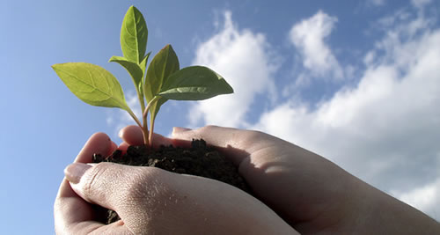
نهال
مجموعه «نهال» در قالب 28 ارائه
جهت تبیین مبانی، راهبردها و راهکار های تربیتی تنظیم شده است. در این مجموعه، تلاش شده مطالب به زبان ساده و روان ارائه شود و به مثال‏هایی مزین گردد.

Slide 7

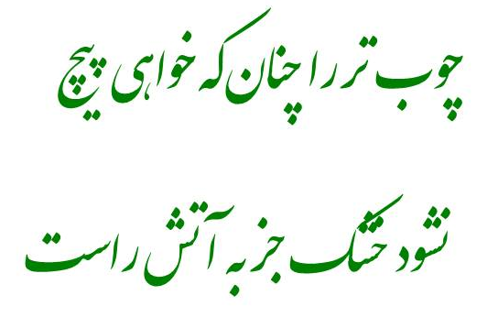
چوبِ تر
Notes:
و به قول علامه کرباسچیان:
چوب تر را چنان که خواهی پیچ نشود خشک جز به آتش راست

Slide 8
نقشه مفهومی تربیتی:
1. ضرورت تربیت
7. انسان شناسی (شناخت متربی)
25.صیانت (تقوا)
6. تعریف تربیت
22. فضاسازی
5. تعریف عقل
(و نقش آن در تربیت)
4. بندگی خدا
26. کانون های تربیت
27. عفت
28. کلیدهای طلایی
17. مراحل رشد در تربیت
23. راهکارهای تربیت عقلانی
24. جایگاه روش فعال در تربیت
18.ویژگی های کودک
19. ویژگی های نونهال
20.ویژگی های نوجوان
16. آزادی
14.مدرنیسم
9. مهارت های زندگی
8. بهداشت روانی
15. جایگاه استدلال‏گرایی در تربیت
10.همدلی
11. ارتباط بین فردی
12. تصمیم گیری
13. حل مسأله
2. اهداف تربیت
21. تربیت چه چیز نیست؟

Slide 9
ضرورت تربیت
(ارائه 1/28)

Slide 10

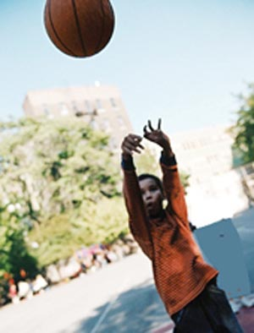
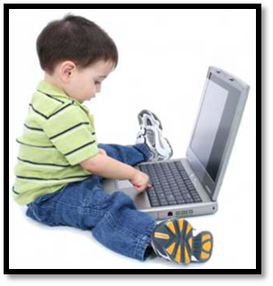
تفاوت در رفتار و گفتار نسل‏ها
بازی های کامپیوتری
توپ
ضرورت تربیت
Notes:
تفاوت در رفتار و گفتار نسل­ها
متأسفانه امروزه فرزندان ما در معرض کوران آسیب­های محیط و اجتماع قرار دارند؛ اوضاع نسل جوان دگرگون شده و تفاوت در رفتار و گفتار نسل­های مختلف،کاملاً مشهود است.

Slide 11
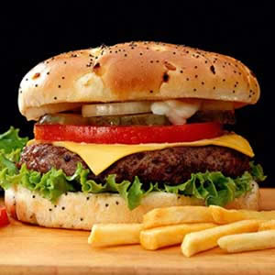
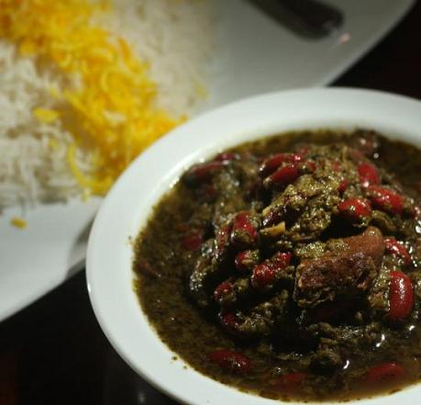
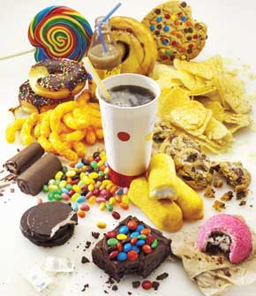
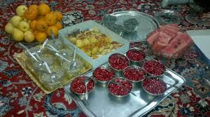
تفاوت در رفتار و گفتار نسل‏ها
Notes:
تفاوت در رفتار و گفتار نسل­ها
متأسفانه امروزه فرزندان ما در معرض کوران آسیب­های محیط و اجتماع قرار دارند؛ اوضاع نسل جوان دگرگون شده و تفاوت در رفتار و گفتار نسل­های مختلف،کاملاً مشهود است.

Slide 12

تفاوت در رفتار و گفتار نسل‏ها
اما امروز:
دخترم به من می‏گوید:
دیروز:
وقتی گرسنه از مدرسه به خانه می‏آمدم،
من به مادرم می‏گفتم:
پری! بازم غذات حاضر نیست!!
مادر جون! تا شما غذا را آماده می‏کنید، من سفره را پهن کنم؟
Notes:
تفاوت در رفتار و گفتار نسل­ها
متأسفانه امروزه فرزندان ما در معرض کوران آسیب­های محیط و اجتماع قرار دارند؛ اوضاع نسل جوان دگرگون شده و تفاوت در رفتار و گفتار نسل­های مختلف،کاملاً مشهود است.

Slide 13

تفاوت در رفتار و گفتار نسل‏ها
دخترم می‏گوید:
من می‏گویم:
... ولی من این طور فکر نمی‏کنم!
نسل این حرف‏ها منقرض شده!!
حرمت بزرگتر را باید حفظ کرد
حتی اگر حرف او به نظر من منطقی نباشد.
Notes:
تفاوت در رفتار و گفتار نسل­ها
متأسفانه امروزه فرزندان ما در معرض کوران آسیب­های محیط و اجتماع قرار دارند؛ اوضاع نسل جوان دگرگون شده و تفاوت در رفتار و گفتار نسل­های مختلف،کاملاً مشهود است.

Slide 14

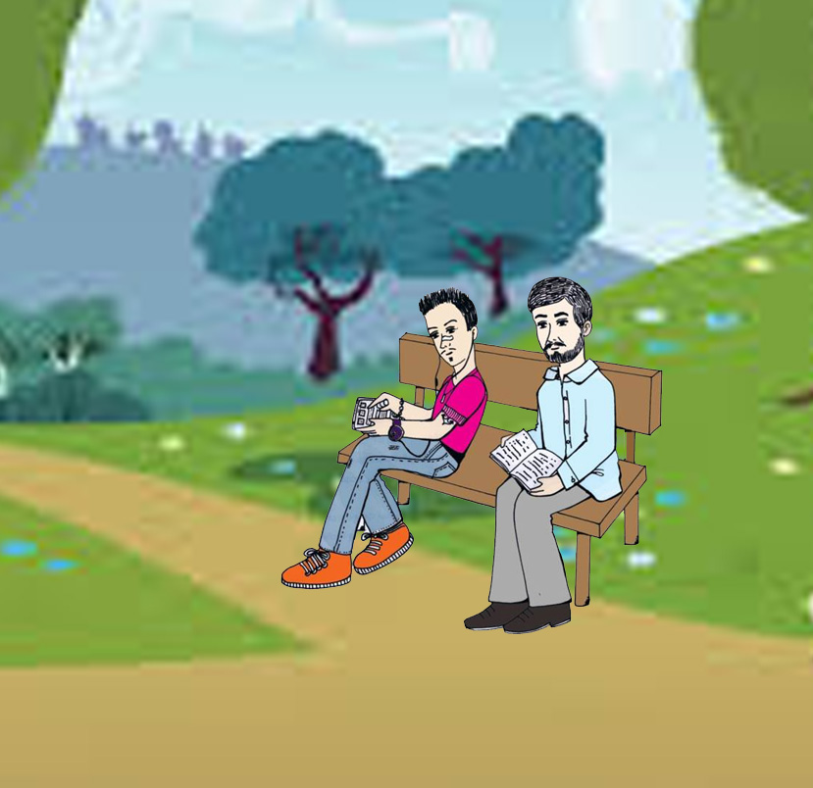
تفاوت در رفتار و گفتار نسل‏ها
Notes:
بارها در کوچه و خیابان دیده­ایم مادر و دختری را که شانه به شانه یکدیگر با دو نوع حجاب متفاوت راه می­روند؛ یا پدر و پسری که پدر، ظاهری مذهبی دارد اما پسر ظاهری غربی؛ یا حتی در یک خانواده، خواهر بزرگ­تر پوششی مناسب­تر و معقول­تر نسبت به خواهر کوچک­تر دارد.

Slide 15
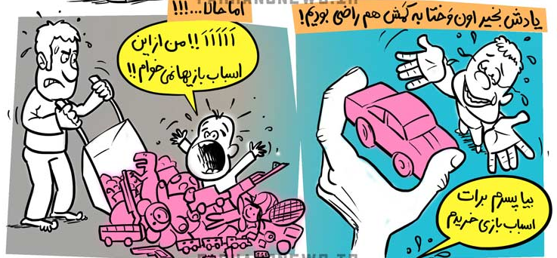
تفاوت در رفتار و گفتار نسل‏ها
Notes:
متأسفانه امروزه فرزندان ما در معرض کوران آسیب­های محیط و اجتماع قرار دارند؛ اوضاع نسل جوان دگرگون شده و تفاوت در رفتار و گفتار نسل­های مختلف،کاملاً مشهود است.

Slide 16
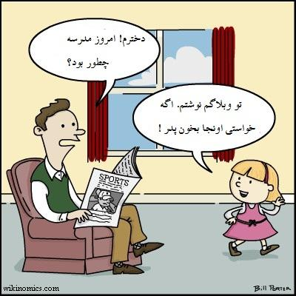
تفاوت در رفتار و گفتار نسل‏ها
دخترم! امروز مدرسه چطور بود؟
تو وبلاگم نوشتم، اگه خواستی اون جا بخون پدر!
Notes:
متأسفانه امروزه فرزندان ما در معرض کوران آسیب­های محیط و اجتماع قرار دارند؛ اوضاع نسل جوان دگرگون شده و تفاوت در رفتار و گفتار نسل­های مختلف،کاملاً مشهود است.

Slide 17

در اندیشه‌ی آبادی
آیا فرزندان ما بیشتر در معرض خطر نیستند؟
در نتیجه
عواملی که باید در تربیت ارزش‏مدار کنترل شوند،
امروزه بیشتر شده است.
Notes:
نسل امروز نسبت به گذشته، در معرض خطرات و آسیب­های جدی قرار دارد و عواملی که لازم است در تربیت دینی کنترل شوند، بیشتر شده است.

Slide 18

در اندیشه‌ی آبادی
تربیت در این روزگار مشکل‏تر شده
بنابراین
نیاز به صرف وقت و انرژی بیشتری دارد.
Notes:
لذا تربیت در این روزگار مشکل­تر شده و نیاز به صرف وقت و انرژی بیشتری دارد.

Slide 19

در اندیشه‌ی آبادی
می‏خواهم هر قدر می‏توانم فرزندم را از آسیب‏ها حفظ کنم...
دوست دارم او از خودم بهتر شود...
دوست دارم عاقبت بخیر شود...
می‏خواهم فرزندی تربیت کنم که خدا و امام زمان از او راضی باشند...
Notes:
نکته مهم اینجاست که اگرچه زمان وشرایط تغییر کرده­اند اما ارزش­های دینی و رضای خدا و اهل بیت: ثابت و تغییر ناپذیرند و ما هرگز حاضر نیستیم از تقیدات و ارزش­های خود بگذریم؛ چون می­خواهیم فرزندی تربیت کنیم که مورد رضای خدا وامام زمان7 باشد و این امر اگرچه مشکل است اما امکان­پذیر و شدنی است.

Slide 20
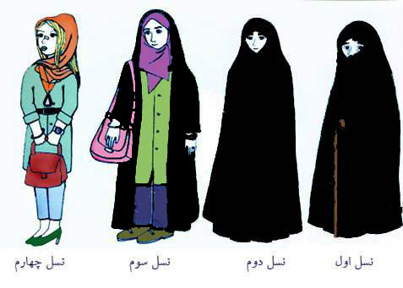
در اندیشه‌ی آبادی
روش های تربیتی نسل گذشته،
ارزش‏های دینی را تا حدودی در من نهادینه کرده
اما برای اینکه فرزندم حداقل شبیه من شود،
باید بیشتر تلاش کنم
و گرنه:
نسل چهارم
نسل سوّم
نسل دوّم
نسل اوّل
Notes:
نکته مهم اینجاست که اگرچه زمان وشرایط تغییر کرده­اند اما ارزش­های دینی و رضای خدا و اهل بیت: ثابت و تغییر ناپذیرند و ما هرگز حاضر نیستیم از تقیدات و ارزش­های خود بگذریم؛ چون می­خواهیم فرزندی تربیت کنیم که مورد رضای خدا وامام زمان7 باشد و این امر اگرچه مشکل است اما امکان­پذیر و شدنی است.

Slide 21

ثابت و متغیر
ارزش= رضایت خدا و اهل بیت علیهم السلام
زمانه تغییر کرده اما ارزش‏ها تغییر نمی‏کند.
Notes:
نکته مهم اینجاست که اگرچه زمان وشرایط تغییر کرده­اند اما ارزش­های دینی و رضای خدا و اهل بیت: ثابت و تغییر ناپذیرند و ما هرگز حاضر نیستیم از تقیدات و ارزش­های خود بگذریم؛ چون می­خواهیم فرزندی تربیت کنیم که مورد رضای خدا وامام زمان7 باشد و این امر اگرچه مشکل است اما امکان­پذیر و شدنی است.

Slide 22

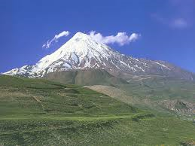
تسلیم نمی‌شوم...
با به‏کار‏گیری روش‏های مناسب
در تربیت فرزندم
از ارزش‏های دینی خود کوتاه نمی‏آیم.
Notes:
نکته مهم اینجاست که اگرچه زمان وشرایط تغییر کرده­اند اما ارزش­های دینی و رضای خدا و اهل بیت: ثابت و تغییر ناپذیرند و ما هرگز حاضر نیستیم از تقیدات و ارزش­های خود بگذریم؛ چون می­خواهیم فرزندی تربیت کنیم که مورد رضای خدا وامام زمان7 باشد و این امر اگرچه مشکل است اما امکان­پذیر و شدنی است.

Slide 23

دست‏یافتنی
تربیت فرزند صالح در این زمانه
امکان‏پذیر و شدنی است،
و نمونه‏های موفّقی در این دوره نیز وجود دارد.
اگرچه زیاد نیست،
ولی هست!!
Notes:
نکته مهم اینجاست که اگرچه زمان وشرایط تغییر کرده­اند اما ارزش­های دینی و رضای خدا و اهل بیت: ثابت و تغییر ناپذیرند و ما هرگز حاضر نیستیم از تقیدات و ارزش­های خود بگذریم؛ چون می­خواهیم فرزندی تربیت کنیم که مورد رضای خدا وامام زمان7 باشد و این امر اگرچه مشکل است اما امکان­پذیر و شدنی است.

Slide 24


هشدار
رُوِيَ عَنِ النَّبِيِّ صلی الله علیه و آله‏ أَنَّهُ نَظَرَ إِلَى بَعْضِ الْأَطْفَالِ قَالَ:
روایت شده پیامبر صلی‏الله‏علیه‏و‏آله به برخی از کودکان نگاه کردند و فرمودند:
وَيْلٌ‏ لِأَوْلَادِ آخِرِ الزَّمَانِ مِنْ آبَائِهِمْ
واى‏ بر فرزندان آخر الزمان از دست پدرانشان‏!
Notes:
هشدار! لزوم پایبندی و همت به امر تربیت
روایتی عجیب و تکان­دهنده به نقل از پیامبر اکرم6 در مورد والدین آخرالزمان آمده است. در این روایت پیامبر اکرم6 از والدین مؤمنی که حق تربیت دینی را در مورد فرزندشان ادا نمی­کنند، اظهار بیزاری می­نمایند.
رُوِيَ عَنِ النَّبِيِّ6 أَنَّهُ نَظَرَ إِلَى بَعْضِ الْأَطْفَالِ فَقَالَ: وَيْلٌ لِأَطْفَالِ آخِرِ الزَّمَانِ مِنْ آبَائِهِمْ.
فَقِيلَ: يَا رَسُولَ اللَّهِ مِنْ آبَائِهِمُ الْمُشْرِكِينَ؟
فَقَالَ: لَا مِنْ آبَائِهِمُ الْمُؤْمِنِينَ لَا يُعَلِّمُونَهُمْ شَيْئاً مِنَ الْفَرَائِضِ وَ إِذَا تَعَلَّمُوا أَوْلَادُهُمْ مَنَعُوهُمْ وَ رَضُوا عَنْهُمْ بِعَرَضٍ يَسِيرٍ مِنَ الدُّنْيَا فَأَنَا مِنْهُمْ بَرِي‏ءٌ وَ هُمْ مِنِّي بِرَاءٌ
روایت شده که پیامبر6 به تعدادی از کودکان نگاه کردند و فرمودند: واى‏ بر فرزندان آخرالزمان از دست پدرانشان‏!
سؤال شد: اى رسول خدا! از دست پدران مشركشان؟
حضرت فرمودند: نه، از دست پدران مؤمنشان كه چيزى از واجبات را به آنان نمى‏آموزند و هنگامى هم كه فرزندانشان چیزی بياموزند، پدران آنان را منع می­کنند و تنها به داشتن متاع كمى از دنيا از آنان راضى مى‏شوند. من از اين پدران و آنان از من بيزارند.
جامع‏الأخبار، ص106-الفصل الثاني و الستون في الأولاد ...

Slide 25
هشدار
فَقِيلَ: يَا رَسُولَ اللَّهِ مِنْ آبَائِهِمُ الْمُشْرِكِينَ؟!
سؤال شد: اى رسول خدا! از دست پدران مشركشان؟
Notes:
هشدار! لزوم پایبندی و همت به امر تربیت
روایتی عجیب و تکان­دهنده به نقل از پیامبر اکرم6 در مورد والدین آخرالزمان آمده است. در این روایت پیامبر اکرم6 از والدین مؤمنی که حق تربیت دینی را در مورد فرزندشان ادا نمی­کنند، اظهار بیزاری می­نمایند.
رُوِيَ عَنِ النَّبِيِّ6 أَنَّهُ نَظَرَ إِلَى بَعْضِ الْأَطْفَالِ فَقَالَ: وَيْلٌ لِأَطْفَالِ آخِرِ الزَّمَانِ مِنْ آبَائِهِمْ.
فَقِيلَ: يَا رَسُولَ اللَّهِ مِنْ آبَائِهِمُ الْمُشْرِكِينَ؟
فَقَالَ: لَا مِنْ آبَائِهِمُ الْمُؤْمِنِينَ لَا يُعَلِّمُونَهُمْ شَيْئاً مِنَ الْفَرَائِضِ وَ إِذَا تَعَلَّمُوا أَوْلَادُهُمْ مَنَعُوهُمْ وَ رَضُوا عَنْهُمْ بِعَرَضٍ يَسِيرٍ مِنَ الدُّنْيَا فَأَنَا مِنْهُمْ بَرِي‏ءٌ وَ هُمْ مِنِّي بِرَاءٌ
روایت شده که پیامبر6 به تعدادی از کودکان نگاه کردند و فرمودند: واى‏ بر فرزندان آخرالزمان از دست پدرانشان‏!
سؤال شد: اى رسول خدا! از دست پدران مشركشان؟
حضرت فرمودند: نه، از دست پدران مؤمنشان كه چيزى از واجبات را به آنان نمى‏آموزند و هنگامى هم كه فرزندانشان چیزی بياموزند، پدران آنان را منع می­کنند و تنها به داشتن متاع كمى از دنيا از آنان راضى مى‏شوند. من از اين پدران و آنان از من بيزارند.
جامع‏الأخبار، ص106-الفصل الثاني و الستون في الأولاد ...

Slide 26
هشدار
حضرت فرمودند:
لَا، مِنْ آبَائِهِمُ الْمُؤْمِنِينَ
لَا يُعَلِّمُونَهُمْ شَيْئاً مِنَ الْفَرَائِضِ،
خیر؛ از دست پدران مؤمنشان
كه چيزى از واجبات را به آنان نمى‏آموزند؛
وَ إِذَا تَعَلَّمُوا أَوْلَادُهُمْ مَنَعُوهُمْ،
و هنگامى هم كه فرزندانشان فرابگیرند، پدران آنان را منع مى‏كنند؛
Notes:
هشدار! لزوم پایبندی و همت به امر تربیت
روایتی عجیب و تکان­دهنده به نقل از پیامبر اکرم6 در مورد والدین آخرالزمان آمده است. در این روایت پیامبر اکرم6 از والدین مؤمنی که حق تربیت دینی را در مورد فرزندشان ادا نمی­کنند، اظهار بیزاری می­نمایند.
رُوِيَ عَنِ النَّبِيِّ6 أَنَّهُ نَظَرَ إِلَى بَعْضِ الْأَطْفَالِ فَقَالَ: وَيْلٌ لِأَطْفَالِ آخِرِ الزَّمَانِ مِنْ آبَائِهِمْ.
فَقِيلَ: يَا رَسُولَ اللَّهِ مِنْ آبَائِهِمُ الْمُشْرِكِينَ؟
فَقَالَ: لَا مِنْ آبَائِهِمُ الْمُؤْمِنِينَ لَا يُعَلِّمُونَهُمْ شَيْئاً مِنَ الْفَرَائِضِ وَ إِذَا تَعَلَّمُوا أَوْلَادُهُمْ مَنَعُوهُمْ وَ رَضُوا عَنْهُمْ بِعَرَضٍ يَسِيرٍ مِنَ الدُّنْيَا فَأَنَا مِنْهُمْ بَرِي‏ءٌ وَ هُمْ مِنِّي بِرَاءٌ
روایت شده که پیامبر6 به تعدادی از کودکان نگاه کردند و فرمودند: واى‏ بر فرزندان آخرالزمان از دست پدرانشان‏!
سؤال شد: اى رسول خدا! از دست پدران مشركشان؟
حضرت فرمودند: نه، از دست پدران مؤمنشان كه چيزى از واجبات را به آنان نمى‏آموزند و هنگامى هم كه فرزندانشان چیزی بياموزند، پدران آنان را منع می­کنند و تنها به داشتن متاع كمى از دنيا از آنان راضى مى‏شوند. من از اين پدران و آنان از من بيزارند.
جامع‏الأخبار، ص106-الفصل الثاني و الستون في الأولاد ...

Slide 27

هشدار
وَ رَضُوا عَنْهُمْ بِعَرَضٍ يَسِيرٍ مِنَ الدُّنْيَا
و تنها به داشتن متاع كمى از دنيا از آنان راضى مى‏شوند؛
فَأَنَا مِنْهُمْ بَرِي‏ءٌ وَ هُمْ مِنِّي بِرَاء
من از اين پدران و آنان از من بيزارند.
جامع‏الأخبار، ص106
Notes:
این روایت مربوط به آخرالزمان است؛ زمانی که ما اکنون در آن هستیم. وقتی این روایت را می­خوانیم یا می‏شنویم، به خود نهیب می­زنیم که نکند منظور پیامبر6 از این روایت ما باشیم!

Slide 28

فرزند من = سرمایه‏ی من
چگونه سرمایه‏گذاری می‏کنم؟
Notes:
یادمان باشد که فرزندان ما سرمایه­های ما هستند. هر سرمایه­ای اگر درست هدایت شود، به ثمر می­رسد و نتیجه می‏دهد. ما باید یقین کنیم که فرزندمان راه به سوی سعادت می­پیماید و در قبال او مسؤولیم و تا یقین نکنیم، نباید او را رها سازیم؛ بلکه باید به دنبال فرزندمان باشیم و وظایفش را به او یادآوری کنیم.

Slide 29

سرمایه‏ی بی نظیر، سود بی نظیر
ثمر بخشی هر سرمایه
منوط به
هدایت صحیح و به موقع آن است.
Notes:
یادمان باشد که فرزندان ما سرمایه­های ما هستند. هر سرمایه­ای اگر درست هدایت شود، به ثمر می­رسد و نتیجه می‏دهد. ما باید یقین کنیم که فرزندمان راه به سوی سعادت می­پیماید و در قبال او مسؤولیم و تا یقین نکنیم، نباید او را رها سازیم؛ بلکه باید به دنبال فرزندمان باشیم و وظایفش را به او یادآوری کنیم.

Slide 30

سرمایه‏ی بی نظیر، سود بی نظیر
باید تلاش کنم
فرزندم در مسیری قرار گیرد که او را به سوی
سعادت
راهنمایی می‌کند.
Notes:
یادمان باشد که فرزندان ما سرمایه­های ما هستند. هر سرمایه­ای اگر درست هدایت شود، به ثمر می­رسد و نتیجه می‏دهد. ما باید یقین کنیم که فرزندمان راه به سوی سعادت می­پیماید و در قبال او مسؤولیم و تا یقین نکنیم، نباید او را رها سازیم؛ بلکه باید به دنبال فرزندمان باشیم و وظایفش را به او یادآوری کنیم.

Slide 31
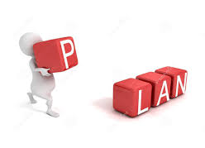
سرمایه‏ی بی نظیر، سود بی‏نظیر
پس همان طور که برای امور مادی‏اش فکر و برنامه‏ریزی می‏کنم،
برای تربیت او هم باید برنامه داشته باشم.
Notes:
یادمان باشد که فرزندان ما سرمایه­های ما هستند. هر سرمایه­ای اگر درست هدایت شود، به ثمر می­رسد و نتیجه می‏دهد. ما باید یقین کنیم که فرزندمان راه به سوی سعادت می­پیماید و در قبال او مسؤولیم و تا یقین نکنیم، نباید او را رها سازیم؛ بلکه باید به دنبال فرزندمان باشیم و وظایفش را به او یادآوری کنیم.

Slide 32

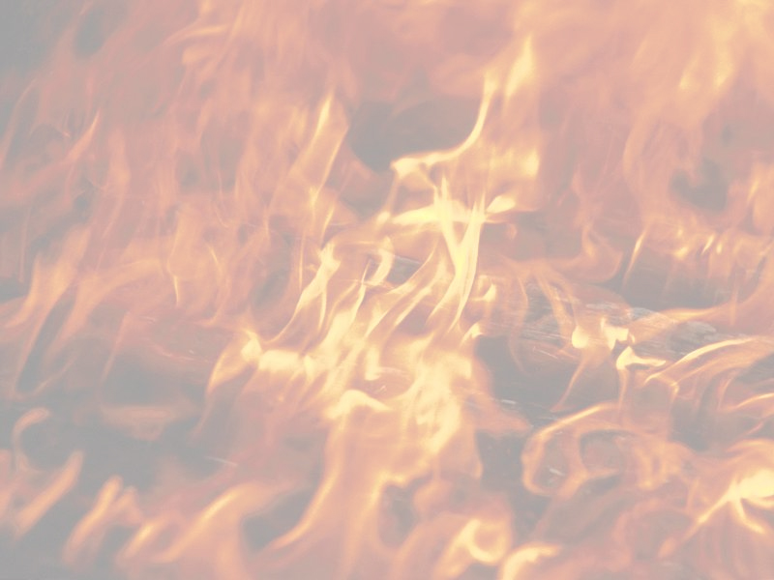
وظیفه الهی
يا أَيُّهَا الَّذينَ آمَنُوا قُوا أَنْفُسَكُمْ وَ أَهْليكُمْ ناراً
اي كساني كه ايمان آورده‌ايد! خود و خانواده‌تان را از آتش (دوزخ) بازداريد؛
وَقُودُهَا النَّاسُ وَ الْحِجارَةُ
آتشي كه هيزمش مردمان و سنگ است.
Notes:
وظیفه الهی: دور ساختن خود و خانواده ازآتش
امر تربیت دینی و مصون داشتن خود و اطرافیان از عذاب الهی، یکی از تکالیف و وظایف واجب هر فردی است. در آیات قرآن به مؤمنان امر شده که خود و خانواده هایشان را از آتش دوزخ دور نگه دارند.
(يا أَيُّهَا الَّذينَ آمَنُوا قُوا أَنْفُسَكُمْ وَ أَهْليكُمْ ناراً وَقُودُهَا النَّاسُ وَ الْحِجارَةُ عَلَيْها مَلائِكَةٌ غِلاظٌ شِدادٌ لا يَعْصُونَ اللَّهَ ما أَمَرَهُمْ وَ يَفْعَلُونَ ما يُؤْمَرُون)‏
ای کسانی که ایمان آورده اید! خود وخانواده­تان را از آتش (دوزخ) باز دارید؛ آتشی که هیزمش مردمان وسنگ است؛ فرشتگانی سخت­گیر و بی­مدارا بر آن گمارده­اند که خداوند را در آنچه فرمانشان داده عصیان نمی­کنند و به آنچه فرمان داده شده­اند عمل می‏نمایند.
تحریم/6

Slide 33
وظیفه الهی
عَلَيْها مَلائِكَةٌ غِلاظٌ شِدادٌ
لا يَعْصُونَ اللَّهَ ما أَمَرَهُمْ
وَ يَفْعَلُونَ ما يُؤْمَرُونَ
فرشتگاني سخت‌گير و بي‌مدارا بر آن گمارده‌اند
كه خداوند را در آن‌چه فرمانشان داده عصيان نمي‌كنند
و به آن چه فرمان داده شده‌اند، عمل مي‌نمايند.
(تحریم/6)
Notes:
وظیفه الهی: دور ساختن خود و خانواده ازآتش
امر تربیت دینی و مصون داشتن خود و اطرافیان از عذاب الهی، یکی از تکالیف و وظایف واجب هر فردی است. در آیات قرآن به مؤمنان امر شده که خود و خانواده هایشان را از آتش دوزخ دور نگه دارند.
(يا أَيُّهَا الَّذينَ آمَنُوا قُوا أَنْفُسَكُمْ وَ أَهْليكُمْ ناراً وَقُودُهَا النَّاسُ وَ الْحِجارَةُ عَلَيْها مَلائِكَةٌ غِلاظٌ شِدادٌ لا يَعْصُونَ اللَّهَ ما أَمَرَهُمْ وَ يَفْعَلُونَ ما يُؤْمَرُون)‏
ای کسانی که ایمان آورده اید! خود وخانواده­تان را از آتش (دوزخ) باز دارید؛ آتشی که هیزمش مردمان وسنگ است؛ فرشتگانی سخت­گیر و بی­مدارا بر آن گمارده­اند که خداوند را در آنچه فرمانشان داده عصیان نمی­کنند و به آنچه فرمان داده شده­اند عمل می‏نمایند.
تحریم/6

Slide 34
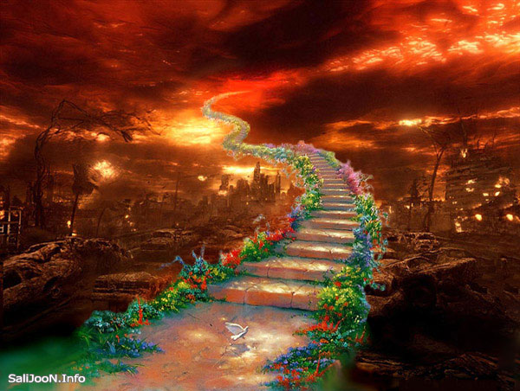
نجات از آتش
مَعْنَاهُ عَلِّمُوهُمْ مَا يَنْجُونَ بِهِ مِنَ النَّار
معناي آن اين است كه آن‌چه را با آموختنش از آتش دوزخ نجات مي‌يابند، به ايشان بياموزید.
امیرالمؤمنین علیه السلام در تبیین این آیه فرمودند:
منيةالمريد، ص 380
Notes:
امیرالمؤمنین7 در تبیین و تفسیر این آیه، آموختن وظایف و تکالیف دینی را سبب نجات از دوزخ می‏دانند. ایشان می­­فرمایند:
مَعْنَاهُ عَلِّمُوهُمْ مَا يَنْجُونَ بِهِ من النار
معناي آن اين است كه آن‌چه را با آموختنش از آتش دوزخ نجات مي‌يابند به ايشان بياموز.
منية المريد، ص 380

Slide 35
وظیفه الهی!
مصون ماندن از عقاب الهی
انجام تکلیف

Slide 36
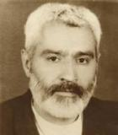

دیر نشه!
وقتي هنگام صرف صبحانه قبل از رفتن به مدرسه،
همسر استاد روزبه به ايشان گفت:
«آقا،كجا با اين عجله و شتاب؟!»
مرحوم روزبه پاسخ دادند:
بچّه‌ها دارند غرق مي‌شوند؛
بروم نجاتشان دهم...
زودتر بروم تا يك نفر را از
انحراف و اشتباه دربياورم.
Notes:
پس باید به وظیفه الهی خویش عمل کنیم و خود و خانواده­مان را از عذاب جهنم مصون داریم. استاد روزبه هم به همین علت صبحانه­اش را نیم­خورده رها کرد و وقتی همسرش از او علت را جویا شد گفت: «بچه­ها دارند غرق می­شوند! بروم نجاتشان بدهم... زودتر بروم تا یک نفر را از انحراف و اشتباه در بیاورم.»

Slide 37

قتل نفس!
مَنْ قَتَلَ نَفْساً بِغَيْرِ نَفْسٍ
أَوْ فَسادٍ فِي الْأَرْضِ فَكَأَنَّما قَتَلَ النَّاسَ جَميعاً
وَ مَنْ أَحْياها فَكَأَنَّما أَحْيَا النَّاسَ جَميعاً
هر كه كسى را بكشد بى‏آنكه او كسى را كشته يا تباهى در زمين کرده باشد،
چنان است كه همه مردم را كشته باشد.
و هر كه كسى را زنده كند چنان است كه همه مردم را زنده كرده است.
مائده/32
Notes:
قرآن می­فرماید:
(...مَنْ قَتَلَ نَفْساً بِغَيْرِ نَفْسٍ أَوْ فَسادٍ فِي الْأَرْضِ فَكَأَنَّما قَتَلَ النَّاسَ جَميعاً وَ مَنْ أَحْياها فَكَأَنَّما أَحْيَا النَّاسَ جَميعاً)
... هر كه كسى را بكشد بى‏آنكه او كسى را كشته يا تباهى در زمين كرده باشد، چنان است كه همه مردم را كشته باشد و هر كه كسى را زنده كند (از مرگ برهاند يا به حق راه نمايد) چنان است كه همه مردم را زنده كرده است.
مائده/32

Slide 38
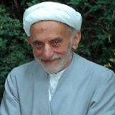
قتل نفس!
اگر كسي بتواند در اين راه يك قدم بردارد
و خداي نكرده مسامحه كند، مسؤول است.
بنده در طبقه‏ی پنجم بودم، این طفل معصوم خودش را پرت کرد و من نگرفتم.
همه می‏گویند: فلانی او را کشت!
هر چه بگویم: من او را پرت نکردم، می‏گویند: می‏توانستی نگهش بداری!
Notes:
به قول استاد علامه: «اگر كسي بتواند در اين راه يك قدم بردارد و خداي نكرده مسامحه كند، مسؤول است.» برای مثال اگر کسی را ببینیم که تصمیم دارد خود را از پشت بام بیندازد و مانع او نشویم، مردم ما را مسؤول می‏دانند که چرا مسامحه نمودیم و او را حفظ نکردیم؟

Slide 39
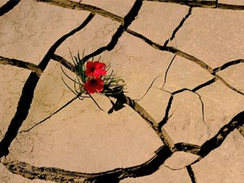
ویژگی‏های دینداری در آخر الزمان
Notes:
ضرورت همت در امر تربیت آنگاه نمایان­تر می­شود که شرایط دشوار دینداری در آخرالزمان را بهتر بشناسیم. به هر صورت در روزگار ما امر تربیت بسیار مشکل شده است، البته غیر ممکن نیست اما دشوار است و بالطبع تربیت فرزند دیندار هم مشکل­تر است.

Slide 40
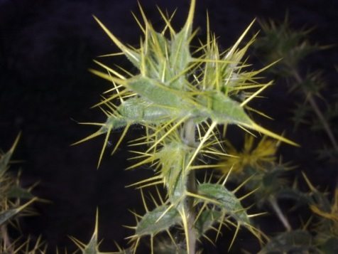
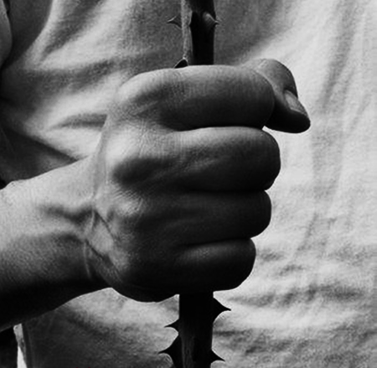
تراشیدن خار با دست
قَوْمٌ فِي آخِرِ الزَّمَانِ ... أَشَدُّ بَقِيَّةً عَلَى دِينِهِ مِنْ
خَرْطِ الْقَتَادِ فِي اللَّيْلَةِ الظَّلْمَاءِ
گروهی در آخر الزمان هستند که... ثابت‏قدم بودن هر یک از آنها در دین خود، از تراشیدن خارهای قتاد در تاریکی شب سخت‏تر است.
Notes:
در روایات هم به این مسأله اشاره شده است:
قَوْمٌ فِي آخِرِ الزَّمَانِ ... أَشَدُّ بَقِيَّةً عَلَى دِينِهِ مِنْ خَرْطِ الْقَتَادِ فِي اللَّيْلَةِ الظَّلْمَاءِ
گروهی در آخر الزمان که... ثابت‏قدم بودن هر یک از آنها در دین خود، از تراشیدن خارهای قتاد در تاریکی شب سخت‏تر است.
بصائرالدرجات، ص 84
القَتَاد- (ن): درخت محكمى است كه داراى تيغهائى است بسان سوزن.

Slide 41
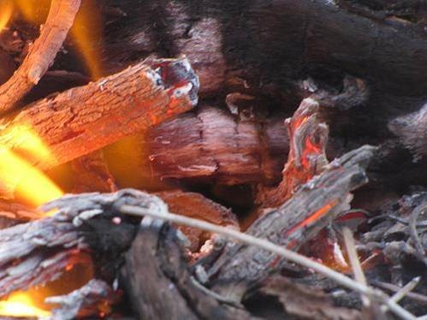
آتشی در کف دست
...أَوْ كَالْقَابِضِ عَلَى جَمْرِ الْغَضَا
یا مانند كسى است كه پاره‏اى از آتش درخت‏ «غضا»
را با دست گرفته باشد.
بصائرالدرجات، ص 84
Notes:
در روایات هم به این مسأله اشاره شده است:
قَوْمٌ فِي آخِرِ الزَّمَانِ ... أَشَدُّ بَقِيَّةً عَلَى دِينِهِ مِنْ خَرْطِ الْقَتَادِ فِي اللَّيْلَةِ الظَّلْمَاءِ أَوْ كَالْقَابِضِ عَلَى جَمْرِ الْغَضَا
گروهی در آخر الزمان که... ثابت‏قدم بودن هر یک از آنها در دین خود، از تراشیدن خارهای قتاد در تاریکی شب سخت‏تر است. یا مانند كسى است كه پاره‏اى از آتش درخت‏ «غضا» را با دست گرفته باشد.
بصائرالدرجات، ص 84
الغَضَا- [غضي‏]: بيشه كه در آن درختان انبوه باشد،- (ن): درخت گز كه چوب آن بسيار سخت و سفت است و آتش آن وقت درازى مى‏گيرد تا خاموش شود؛

Slide 42

پاک شدن سرمه از چشم
لَتُمَحَّصُنَّ يَا شِيعَةَ آلِ مُحَمَّدٍ تَمْحِيصَ الْكُحْلِ‏ فِي‏ الْعَيْنِ‏
اى شيعیان آل محمّد، یقیناً برای پاک شدن، مورد آزمایش سخت قرار می‏گیرید همچون پاک شدن سرمه‏ در چشم.
وَ إِنَّ صَاحِبَ الْعَيْنِ يَدْرِي مَتَى يَقَعَ الْكُحْلُ فِي عَيْنِهِ
وَ لَا يَعْلَمُ مَتَى يَخْرُجُ‏ مِنْهَا
(از این جهت که) انسان می‏فهمد چه موقع سرمه وارد چشمش گردید، ولى خارج شدنش را متوجه نمی‏شود.
Notes:
در آخر الزمان، دین به راحتی خروج سرمه از چشم می­تواند از دست برود. انسان، صبح دیندار است و شب بی­دین. امام باقر7 می­فرمایند:
لَتُمَحَّصُنَّ يَا شِيعَةَ آلِ مُحَمَّدٍ تَمْحِيصَ الْكُحْلِ‏ فِي‏ الْعَيْنِ‏ وَ إِنَّ صَاحِبَ الْعَيْنِ يَدْرِي مَتَى يَقَعَ الْكُحْلُ فِي عَيْنِهِ وَ لَا يَعْلَمُ مَتَى يَخْرُجُ‏ مِنْهَا وَ كَذَلِكَ يُصْبِحُ الرَّجُلُ عَلَى شَرِيعَةٍ مِنْ أَمْرِنَا وَ يُمْسِي وَ قَدْ خَرَجَ مِنْهَا وَ يُمْسِي عَلَى شَرِيعَةٍ مِنْ أَمْرِنَا وَ يُصْبِحُ وَ قَدْ خَرَجَ مِنْهَا
اى شيعیان آل محمّد، یقیناً برای پاک شدن مورد آزمایش سخت قرار می­گیرید همچون پاک شدن سرمه‏ در چشم. (از این جهت) انسان می­فهمد چه موقع سرمه وارد چشمش گردید ولى خارج شدنش را از چشم متوجه نمی­شود و به همین شکل انسان بامداد اعتقاد به امامت ما (اهل بیت) دارد ولی شامگاه بی­اعتقاد می­شود و نیز شامگاه اعتقاد به امامت دارد ولی بامداد عقیده­ی خود را از دست می­دهد (بدون آنکه خود بفهمد چطور اعتقادش دگرگون گردید).
غیبت نعمانی، باب 12، ح 12

Slide 43
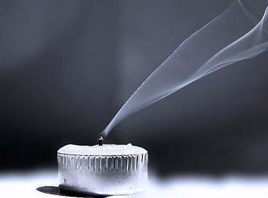
پاک شدن سرمه از چشم
وَ كَذَلِكَ يُصْبِحُ الرَّجُلُ عَلَى شَرِيعَةٍ مِنْ أَمْرِنَا
وَ يُمْسِي وَ قَدْ خَرَجَ مِنْهَا
و به همین شکل انسان بامداد اعتقاد به امامت ما (اهل بیت) دارد
ولی شامگاه بی‏اعتقاد می‏شود؛
و يُمْسِي عَلَى شَرِيعَةٍ مِنْ أَمْرِنَا وَ يُصْبِحُ وَ قَدْ خَرَجَ مِنْهَا.
و نیز شامگاه اعتقاد به امامت دارد ولی بامداد عقیده‏ی خود را از دست می‏دهد
غیبت نعمانی، باب 12، ح 12
نکند ایمان از قلب فرزندم بیرون رود
و من غافل باشم!
Notes:
در آخر الزمان، دین به راحتی خروج سرمه از چشم می­تواند از دست برود. انسان، صبح دیندار است و شب بی­دین. امام باقر7 می­فرمایند:
لَتُمَحَّصُنَّ يَا شِيعَةَ آلِ مُحَمَّدٍ تَمْحِيصَ الْكُحْلِ‏ فِي‏ الْعَيْنِ‏ وَ إِنَّ صَاحِبَ الْعَيْنِ يَدْرِي مَتَى يَقَعَ الْكُحْلُ فِي عَيْنِهِ وَ لَا يَعْلَمُ مَتَى يَخْرُجُ‏ مِنْهَا وَ كَذَلِكَ يُصْبِحُ الرَّجُلُ عَلَى شَرِيعَةٍ مِنْ أَمْرِنَا وَ يُمْسِي وَ قَدْ خَرَجَ مِنْهَا وَ يُمْسِي عَلَى شَرِيعَةٍ مِنْ أَمْرِنَا وَ يُصْبِحُ وَ قَدْ خَرَجَ مِنْهَا
اى شيعیان آل محمّد، یقیناً برای پاک شدن مورد آزمایش سخت قرار می­گیرید همچون پاک شدن سرمه‏ در چشم. (از این جهت) انسان می­فهمد چه موقع سرمه وارد چشمش گردید ولى خارج شدنش را از چشم متوجه نمی­شود و به همین شکل انسان بامداد اعتقاد به امامت ما (اهل بیت) دارد ولی شامگاه بی­اعتقاد می­شود و نیز شامگاه اعتقاد به امامت دارد ولی بامداد عقیده­ی خود را از دست می­دهد (بدون آنکه خود بفهمد چطور اعتقادش دگرگون گردید).
غیبت نعمانی، باب 12، ح 12

Slide 44

مثل روباه!
پیامبر گرامی صلی الله علیه و آله درباره آخرالزمان فرمودند:
لَيَأْتِيَنَّ عَلَى النَّاسِ زَمَانٌ لَا يَسْلَمُ لِذِي دِينٍ دِينُهُ
إِلَّا مَنْ يَفِرُّ مِنْ شَاهِقٍ إِلَى شَاهِقٍ وَ مِنْ جُحْرٍ إِلَى جُحْرٍ كَالثَّعْلَبِ‏ بِأَشْبَالِهِ
زمانی بر مردم فرا می رسد که دین یک فرد متدین، سالم نمی‏ماند
مگر اینکه از کوهی به کوهی و از سوراخی به سوراخی فرار کند
مانند روباه به همراه بچه هایش.
مستدرك الوسائل و مستنبط المسائل، ج‏11، ص 388

Slide 45
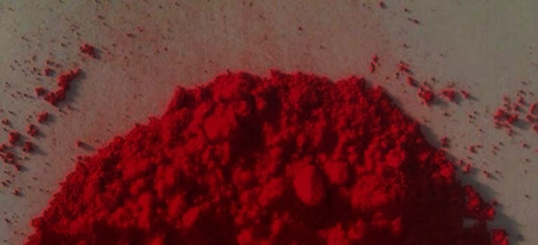
گوهر کمیاب
امام صادق علیه السلام فرمودند:
الْمُؤْمِنُ أَعَزُّ مِنَ الْكِبْرِيتِ الْأَحْمَرِ
مؤمن از گوگرد سرخ (اکسیر) کمیاب تر است.
الكافي، ج 2، ص 242
رسول خدا صلی الله علیه و آله ­فرمودند:
و الَّذِي بَعَثَنِي بِالْحَقِّ بَشِيراً وَ نَذِيراً إِنَّ الثَّابِتِينَ عَلَى الْقَوْلِ بِهِ فِي زَمَانِ غَيْبَتِهِ لَأَعَزُّ مِنَ الْكِبْرِيتِ الْأَحْمر
قسم به آنکه مرا به حق بشارت‏دهنده قرار داد، آنها که در زمان غیبت او بر اعتقاد به او ثابت قدم می‏مانند، از گوگرد سرخ (اکسیر) کمیاب تر هستند.
كمال‏الدين، ج 1، ص 287
Notes:
در این زمان دینداران واقعی همچون کبریت احمر کمیاب­اند. رسول خدا6 می­فرمایند:
و الَّذِي بَعَثَنِي بِالْحَقِّ بَشِيراً وَ نَذِيراً إِنَّ الثَّابِتِينَ عَلَى الْقَوْلِ بِهِ فِي زَمَانِ غَيْبَتِهِ لَأَعَزُّ مِنَ الْكِبْرِيتِ الْأَحْمر
قسم به آنکه مرا به حق بشارت­دهنده قرار داد، آنها که در زمان غیبت او بر اعتقاد به او ثابت قدم می مانند، از گوگرد سرخ (اکسیر) کمیاب تر هستند.
كمال‏الدين، ج 1، ص 287
امام صادق7 فرمودند:
الْمُؤْمِنَةُ أَعَزُّ مِنَ الْمُؤْمِنِ وَ الْمُؤْمِنُ أَعَزُّ مِنَ الْكِبْرِيتِ الْأَحْمَرِ
زن مؤمن از مرد کمیاب­تر و مرد مؤمن از گوگرد سرخ (اکسیر) کمیاب تر است.
الكافي، ج 2، ص 242

Slide 46
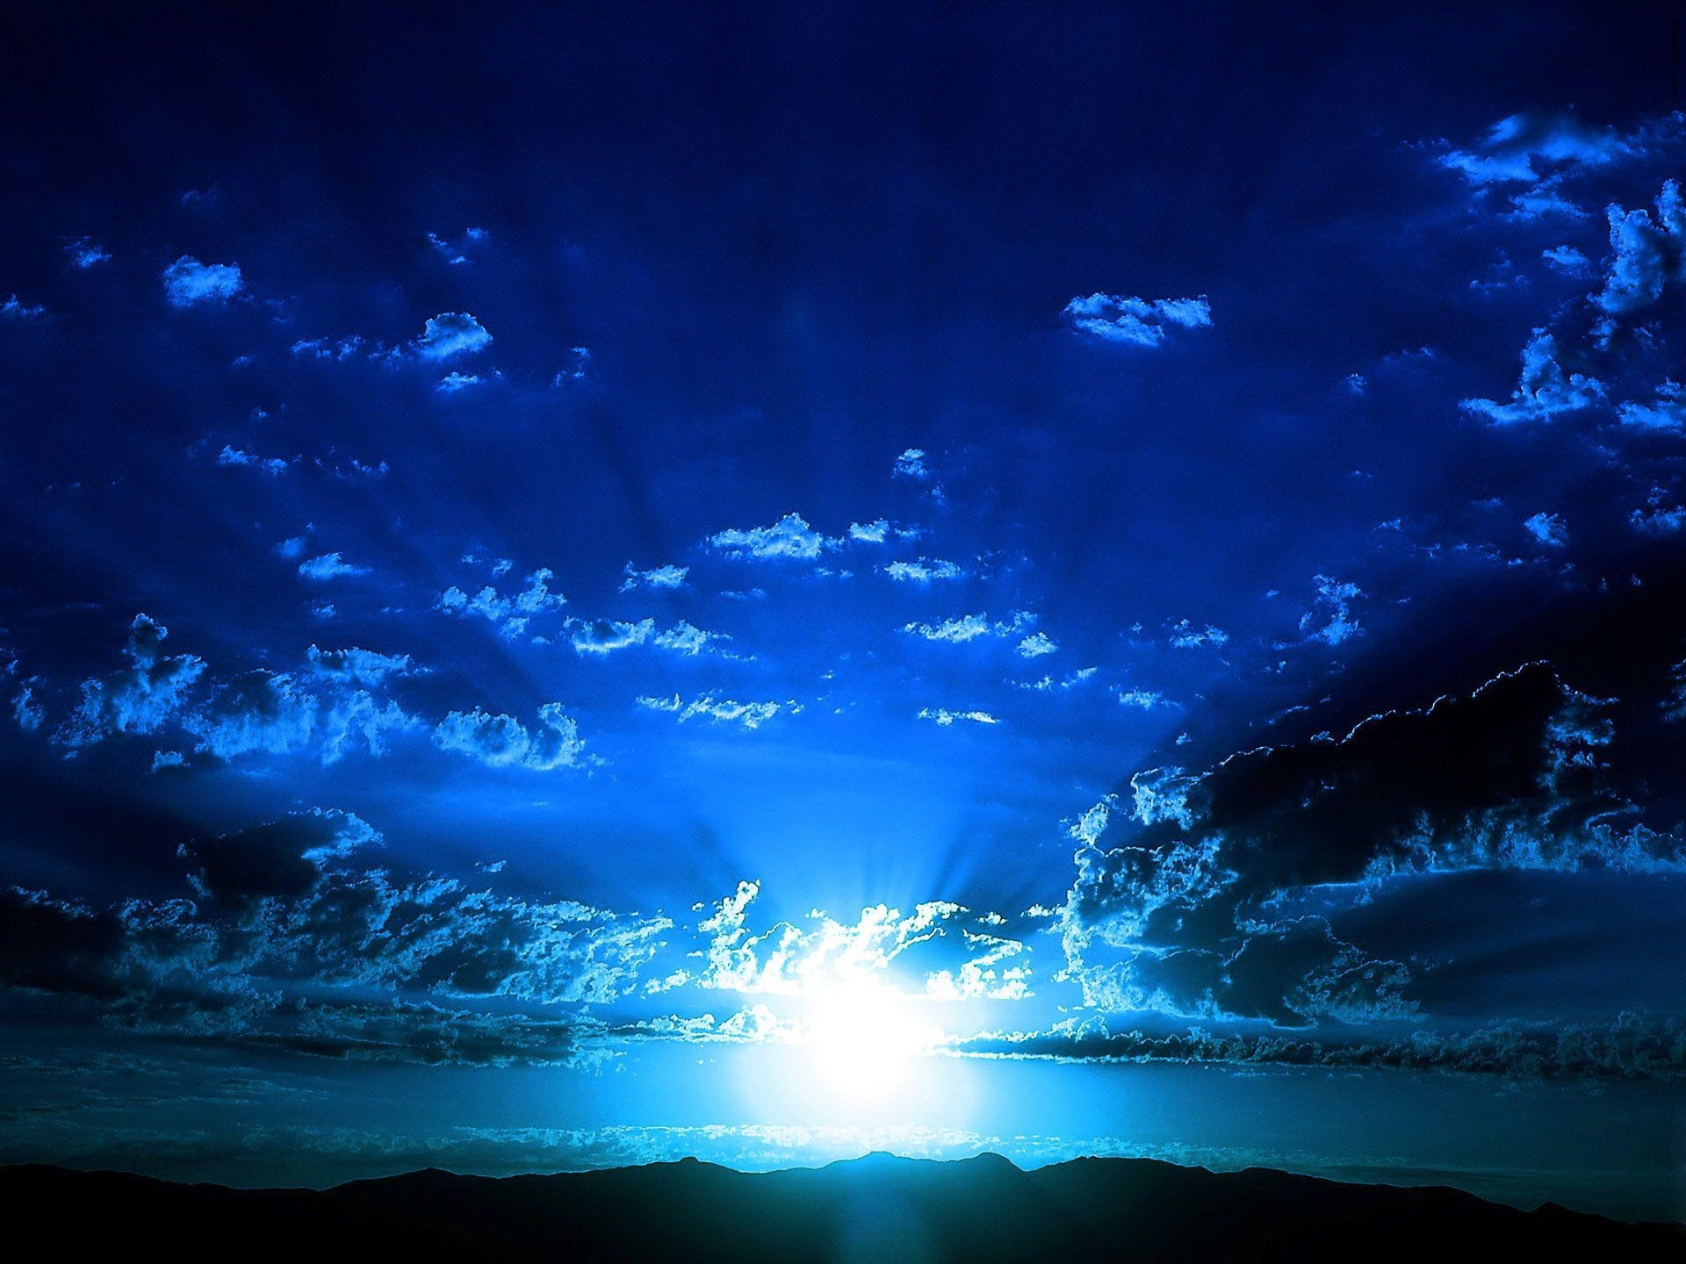

برادران پیامبر صلّی الله علیه و آله
قَالَ رَسُولُ اللَّهِ صلی‏الله‏علیه‏و‏آله ذَاتَ يَوْمٍ وَ عِنْدَهُ جَمَاعَةٌ مِنْ أَصْحَابِهِ: اللَّهُمَّ لَقِّنِي إِخْوَانِي (مَرَّتَيْنِ)
روزی پیامبرصلی الله علیه و آله در جمع گروهی از اصحاب، چنین دعا کردند:
خدایا، برادرانم را به دیدار من برسان. (این دعا را 2 بار بر زبان آوردند)
فَقَالَ مَنْ حَوْلَهُ مِنْ أَصْحَابِهِ:
أَمَا نَحْنُ إِخْوَانَكَ يَا رَسُولَ اللَّهِ؟!
اصحاب گفتند:
ای رسول خدا، مگر ما برادران شما نیستیم؟!
Notes:
بدین خاطر است که پیامبر اکرم6 دینداران زمان غیبت را برادران خود نامیدند و برایشان دو بار چنین دعا کردند:
اللَّهُمَّ لَقِّنِي إِخْوَانِي
خدایا برادرانم را به دیدار من برسان.
اصحابی که گرد آن حضرت بودند گفتند: ای رسول خدا، مگر ما برادران شما نیستیم؟

Slide 47
برادران پیامبر صلّی الله علیه و آله
فَقَالَ: لَا إِنَّكُمْ أَصْحَابِي،
وَ إِخْوَانِي قَوْمٌ فِي آخِرِ الزَّمَانِ آمَنُوا وَ لَمْ يَرَوْنِي...
فرمودند: خیر، شما همنشینان و همراهان من هستید،
برادران من گروهی هستند در آخرالزمان که ایمان می‏آورند با این که مرا ندیده‏اند....
أُولَئِكَ مَصَابِيحُ الدُّجَى يُنْجِيهِمُ اللَّهُ مِنْ كُلِّ فِتْنَةٍ غَبْرَاءَ مُظْلِمَةٍ
این‏ها چراغ‏های روشن‏کننده در تاریکی هستند که
خداوند ایشان را از هر فتنه‏ی تیره و تاری نجات می‏دهد.
بصائر الدرجات في فضائل آل محمد صلى الله عليهم، ج‏1، ص 84
Notes:
فرمودند:
لَا إِنَّكُمْ أَصْحَابِي وَ إِخْوَانِي قَوْمٌ فِي آخِرِ الزَّمَانِ آمَنُوا وَ لَمْ يَرَوْنِي... أُولَئِكَ مَصَابِيحُ الدُّجَى يُنْجِيهِمُ اللَّهُ مِنْ كُلِّ فِتْنَةٍ غَبْرَاءَ مُظْلِمَةٍ
خیر، شما همنشینان و همراهان من هستید؛ برادران من گروهی هستند در آخرالزمان که ایمان می‏آورند با اینکه مرا ندیده‏اند.... این ها چراغ­های روشن­کننده در تاریکی هستند که خداوند ایشان را از هر فتنه­ی تیره و تاری نجات می­دهد.
بصائرالدرجات، ص 84

Slide 48
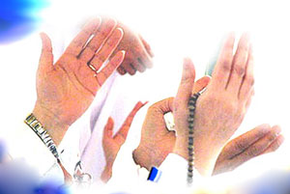
آرزو می کنم خودم و فرزندانم به مقام برادری پیامبر برسیم... ولی چگونه؟
Notes:
آرزو داریم ما و فرزندانمان نیز موفق به حفظ دین در آخرالزمان گردیم و به مقام برادری پیامبر6 برسیم. اما این آرزو چگونه دست­یافتنی است؟ راه اصلی کجاست؟

Slide 49
شاهراه تربیت، گام اول
شروع تربیت ابتدا در وجود خودمان
(يا أَيُّهَا الَّذينَ آمَنُوا قُوا أَنْفُسَكُمْ وَ أَهْليكُمْ ناراً)
بیش
قدم برداشتن مربیان تربیتی و از فرزندان
(والدین و مربیان) پیش
پای‏بندی و عمل‏گرایی مربی = لازمه‏ی اثربخشی تربیت
مربی = تکیه‏گاه مطمئن متربی
Notes:
شاهراه تربیت
گام اول: عامل بودن خود مربی
باید بدانیم که برای تربیت افراد دین­دار، باید خودمان پیش از آن­ها و بیش از آن­ها قدم برداریم. قرار نیست در امر تربیت اعجازی صورت گیرد. ما اگر به فکر بچه­هایمان هستیم، باید ابتدا از خودمان شروع کنیم. (قُوا أَنْفُسَكُمْ). معنویت باید ابتدا از خود ما شروع شود. بچه­ها باید حقیقت مطالب را در درون ما ببینند؛ نه فقط حرف و ادعایش را. این را ببینند که در وجود مربی ارزش­هایی هست که بدان پای بند است، نه اینکه فقط حرفش را می­زند و اهل عمل نیست؛ از اولیای خدا کمک می­خواهد ولی خودش قدمی بر نمی­دارد. تابلوی «وَلَايَةُ عَلِيِّ بْنِ أَبِي طَالِبٍ حِصْنِي فَمَنْ دَخَلَ حِصْنِي أَمِنَ مِنْ عَذَابِی» بر در و دیوار خانه­اش نصب است ولی زندگی او ولایی نیست و رنگ و بوی تعالیم ولی الله را نگرفته است. این در حالی است که حضرت امیرالمؤمنین7، پایبندی به ورع و اجتهاد را به ما امر فرموده­اند:
أَعِينُونِي بِوَرَعٍ وَ اجْتِهَادٍ وَ عِفَّةٍ وَ سَدَادٍ
مرا با ورع و كوشش در عبادت و پاكدامنى و درستى يارى‏ كنيد.
نهج‏البلاغة، نامه 45

Slide 50

شاهراه تربیت
مَنْ نَصَبَ نَفْسَهُ لِلنَّاسِ إِمَاماً
آن كه خود را در مرتبه پيشوايى قرار مى‏دهد،
فَلْيَبْدَأْ بِتَعْلِيمِ نَفْسِهِ قَبْلَ تَعْلِيمِ غَيْرِهِ
بايد پيش از مؤدب نمودن دیگری به مؤدّب نمودن خود اقدام كند،
وَ لْيَكُنْ تَأْدِيبُهُ بِسِيرَتِهِ قَبْلَ تَأْدِيبِهِ بِلِسَانِهِ
و پيش از آن كه ديگری را به گفتار ادب نمايد،
بايد با كردارش او را ادب كند.
Notes:
این نکته مهم وکلیدی در کلام امیرالمؤمنین7 به زیبایی ترسیم شده است:
مَنْ نَصَبَ نَفْسَهُ لِلنَّاسِ إِمَاماً فَلْيَبْدَأْ بِتَعْلِيمِ نَفْسِهِ قَبْلَ تَعْلِيمِ غَيْرِهِ وَ لْيَكُنْ تَأْدِيبُهُ بِسِيرَتِهِ قَبْلَ تَأْدِيبِهِ بِلِسَانِهِ وَ مُعَلِّمُ نَفْسِهِ وَ مُؤَدِّبُهَا أَحَقُّ بِالْإِجْلَالِ مِنْ مُعَلِّمِ النَّاسِ وَ مُؤَدِّبِهِمْ
آن كه خود را در مرتبه پيشوايى قرار مى‏دهد، بايد پيش از مؤدب نمودن دیگری به مؤدب نمودن خود اقدام كند و پيش از آنكه ديگری را به گفتار ادب نمايد، بايد با كردارش او را ادب كند و آن كه خود را بياموزد و ادب نمايد به تعظيم سزاوارتر است از كسى كه فقط ديگران را بياموزد و تأديب كند. نهج البلاغه، حکمت 73

Slide 51
شاهراه تربیت
وَ مُعَلِّمُ نَفْسِهِ وَ مُؤَدِّبُهَا
و آن كه خود را بياموزد و ادب نمايد
أَحَقُّ بِالْإِجْلَالِ مِنْ مُعَلِّمِ النَّاسِ وَ مُؤَدِّبِهِمْ
به تعظيم سزاوارتر است
از كسى كه فقط ديگران را بياموزد و تأديب كند.
نهج البلاغه، حکمت 73
Notes:
این نکته مهم وکلیدی در کلام امیرالمؤمنین7 به زیبایی ترسیم شده است:
مَنْ نَصَبَ نَفْسَهُ لِلنَّاسِ إِمَاماً فَلْيَبْدَأْ بِتَعْلِيمِ نَفْسِهِ قَبْلَ تَعْلِيمِ غَيْرِهِ وَ لْيَكُنْ تَأْدِيبُهُ بِسِيرَتِهِ قَبْلَ تَأْدِيبِهِ بِلِسَانِهِ وَ مُعَلِّمُ نَفْسِهِ وَ مُؤَدِّبُهَا أَحَقُّ بِالْإِجْلَالِ مِنْ مُعَلِّمِ النَّاسِ وَ مُؤَدِّبِهِمْ
آن كه خود را در مرتبه پيشوايى قرار مى‏دهد، بايد پيش از مؤدب نمودن دیگری به مؤدب نمودن خود اقدام كند و پيش از آنكه ديگری را به گفتار ادب نمايد، بايد با كردارش او را ادب كند و آن كه خود را بياموزد و ادب نمايد به تعظيم سزاوارتر است از كسى كه فقط ديگران را بياموزد و تأديب كند. نهج البلاغه، حکمت 73

Slide 52

شاهراه تربیت، گام دوم
بازنگری مربی (والدین و مربیان)
در رویکردهای تربیتی خود
آسیب‏شناسی دیدگاه‏های جدید
Notes:
گام دوم: بازنگری در رویکردهای تربیتی خود و آسیب­شناسی دیدگاه­های جدید

Slide 53


شما هم شنیده اید؟
او خودش در قبال عملش مسؤوله!
من مسؤول رفتار او نیستم!
ما رو که در قبر او نمی‏ذارن!
خودش باید انتخاب ‏کنه!
خودش باید بهش برسه!
میترسم زده شه!
حالا زوده، هنوز نمی‏فهمه!
وقتی انتخاب خودش باشه، بهش پایبند تره!
و...
Notes:
ممکن است در گوشه و کنار و از اطراف این صحبت­ها را شنیده باشیم که فرزند، خودش در قبال عملش مسؤول است و ما مسؤول رفتار او نیستیم! ما را که در قبر او نمی­گذارند! چنین صحبت­هایی معمولاً مربوط به مواقعی است که مربیان و والدین در امور معنوی و تربیتی فرزندان، دچار چالش و مشکل شده­اند لذا خود را تبرئه کرده و از زیر بار مسؤولیت شانه خالی می­کنند. اما اگر همین فرزند در درس ریاضی نمره خوبی نگیرد و مدرسه، والدین را بخواهد، آیا پدر و مادر خود را مسؤول نمی­دانند؟! در مورد نمره کم ریاضی او، کم­کاری و نقص فرزند را متوجه خود می­بینند و دست روی دست نمی­گذارند؛ بلکه به فکر می­افتند که برای ارتقای سطح ریاضی او چه تدبیری کنند و در پی ایجاد زمینه­های لازم برای رشد و پیشرفت او هستند. پس چگونه است که در مورد مسائل تربیتی و مذهبی، تقصیر را به گردن زمین و زمان می‏اندازند و می­گویند: ما به او گفتیم، تذکر دادیم، خودش باید به دنبالش می‏رفت و می‏فهمید؟!

Slide 54

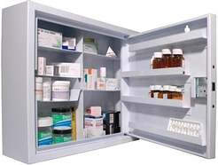
یک بام و دو هوا...
برای ضعف ریاضی فرزندم، معلم خصوصی گرفته ام.
برای قد کشیدنش، کلاس والیبال ثبت نام کرده ام.
در این دوره زمونه یادگیری زبان، خیلی ضروریه،
من از بچگی کلاس زبان گذاشتمش.
میدونه که نباید نزدیک قفسه داروها بشه.
اجازه نمی‏دهم تنها از خیابون رد بشه.
مواظبم چیز کثیفی نخوره.
Notes:
ممکن است در گوشه و کنار و از اطراف این صحبت­ها را شنیده باشیم که فرزند، خودش در قبال عملش مسؤول است و ما مسؤول رفتار او نیستیم! ما را که در قبر او نمی­گذارند! چنین صحبت­هایی معمولاً مربوط به مواقعی است که مربیان و والدین در امور معنوی و تربیتی فرزندان، دچار چالش و مشکل شده­اند لذا خود را تبرئه کرده و از زیر بار مسؤولیت شانه خالی می­کنند. اما اگر همین فرزند در درس ریاضی نمره خوبی نگیرد و مدرسه، والدین را بخواهد، آیا پدر و مادر خود را مسؤول نمی­دانند؟! در مورد نمره کم ریاضی او، کم­کاری و نقص فرزند را متوجه خود می­بینند و دست روی دست نمی­گذارند؛ بلکه به فکر می­افتند که برای ارتقای سطح ریاضی او چه تدبیری کنند و در پی ایجاد زمینه­های لازم برای رشد و پیشرفت او هستند. پس چگونه است که در مورد مسائل تربیتی و مذهبی، تقصیر را به گردن زمین و زمان می‏اندازند و می­گویند: ما به او گفتیم، تذکر دادیم، خودش باید به دنبالش می‏رفت و می‏فهمید؟!

Slide 55


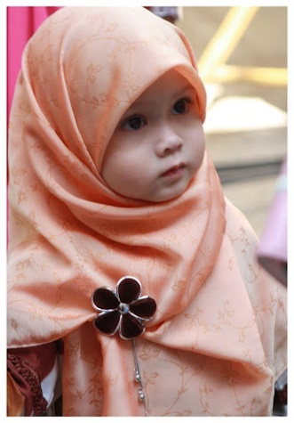
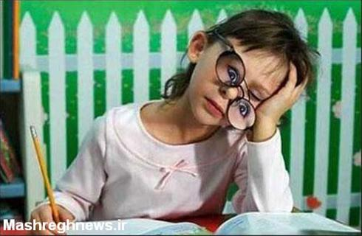
یک بام و دو هوا...
تا جایی که تونستم تشویقش کردم تا
به درس هاش علاقمند شه.
ولی...
برای نمازش فکر می‏کنم خودش باید تصمیم بگیره!!!
Notes:
ممکن است در گوشه و کنار و از اطراف این صحبت­ها را شنیده باشیم که فرزند، خودش در قبال عملش مسؤول است و ما مسؤول رفتار او نیستیم! ما را که در قبر او نمی­گذارند! چنین صحبت­هایی معمولاً مربوط به مواقعی است که مربیان و والدین در امور معنوی و تربیتی فرزندان، دچار چالش و مشکل شده­اند لذا خود را تبرئه کرده و از زیر بار مسؤولیت شانه خالی می­کنند. اما اگر همین فرزند در درس ریاضی نمره خوبی نگیرد و مدرسه، والدین را بخواهد، آیا پدر و مادر خود را مسؤول نمی­دانند؟! در مورد نمره کم ریاضی او، کم­کاری و نقص فرزند را متوجه خود می­بینند و دست روی دست نمی­گذارند؛ بلکه به فکر می­افتند که برای ارتقای سطح ریاضی او چه تدبیری کنند و در پی ایجاد زمینه­های لازم برای رشد و پیشرفت او هستند. پس چگونه است که در مورد مسائل تربیتی و مذهبی، تقصیر را به گردن زمین و زمان می‏اندازند و می­گویند: ما به او گفتیم، تذکر دادیم، خودش باید به دنبالش می‏رفت و می‏فهمید؟!

Slide 56

یک بام و دو هوا...
به هیچ قیمتی حاضر نیستم
به سیم لخت برق دست بزنه
ولی سراغ اینترنت که میره، میگم:
نمیشه تو این دوره زمانه مانع بچه ها شد!!!
Notes:
ممکن است در گوشه و کنار و از اطراف این صحبت­ها را شنیده باشیم که فرزند، خودش در قبال عملش مسؤول است و ما مسؤول رفتار او نیستیم! ما را که در قبر او نمی­گذارند! چنین صحبت­هایی معمولاً مربوط به مواقعی است که مربیان و والدین در امور معنوی و تربیتی فرزندان، دچار چالش و مشکل شده­اند لذا خود را تبرئه کرده و از زیر بار مسؤولیت شانه خالی می­کنند. اما اگر همین فرزند در درس ریاضی نمره خوبی نگیرد و مدرسه، والدین را بخواهد، آیا پدر و مادر خود را مسؤول نمی­دانند؟! در مورد نمره کم ریاضی او، کم­کاری و نقص فرزند را متوجه خود می­بینند و دست روی دست نمی­گذارند؛ بلکه به فکر می­افتند که برای ارتقای سطح ریاضی او چه تدبیری کنند و در پی ایجاد زمینه­های لازم برای رشد و پیشرفت او هستند. پس چگونه است که در مورد مسائل تربیتی و مذهبی، تقصیر را به گردن زمین و زمان می‏اندازند و می­گویند: ما به او گفتیم، تذکر دادیم، خودش باید به دنبالش می‏رفت و می‏فهمید؟!

Slide 57

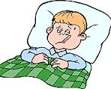
یک بام و دو هوا...
خواهر زاده‏ام آنفولانزا گرفته.
حق نداره با او بازی کنه.
ولی
برای معاشرت‏های نامناسب...!!!
Notes:
ممکن است در گوشه و کنار و از اطراف این صحبت­ها را شنیده باشیم که فرزند، خودش در قبال عملش مسؤول است و ما مسؤول رفتار او نیستیم! ما را که در قبر او نمی­گذارند! چنین صحبت­هایی معمولاً مربوط به مواقعی است که مربیان و والدین در امور معنوی و تربیتی فرزندان، دچار چالش و مشکل شده­اند لذا خود را تبرئه کرده و از زیر بار مسؤولیت شانه خالی می­کنند. اما اگر همین فرزند در درس ریاضی نمره خوبی نگیرد و مدرسه، والدین را بخواهد، آیا پدر و مادر خود را مسؤول نمی­دانند؟! در مورد نمره کم ریاضی او، کم­کاری و نقص فرزند را متوجه خود می­بینند و دست روی دست نمی­گذارند؛ بلکه به فکر می­افتند که برای ارتقای سطح ریاضی او چه تدبیری کنند و در پی ایجاد زمینه­های لازم برای رشد و پیشرفت او هستند. پس چگونه است که در مورد مسائل تربیتی و مذهبی، تقصیر را به گردن زمین و زمان می‏اندازند و می­گویند: ما به او گفتیم، تذکر دادیم، خودش باید به دنبالش می‏رفت و می‏فهمید؟!

Slide 58

کارستان!
در امور تربیتی و روحی فرزندانم همان قدر سرمایه‏گذاری می‏کنم که در امور مادی آن ها...؟!!
Notes:
بنابراین در مسائل تربیتی، داشتن حسن مسؤولیت همراه با اتخاذ تدابیر صحیح و درست است که می­تواند راهگشا و کارساز باشد و البته به جاست که این امر با توسّل به دامان اهل بیت: و وقت­گذاری ویژه و صبوری همراه باشد.

Slide 59
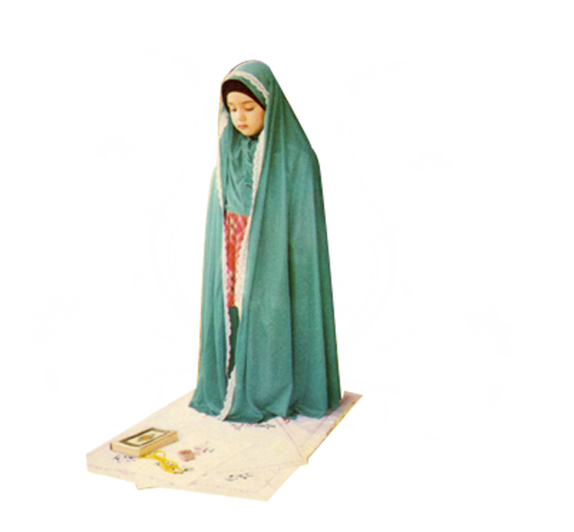
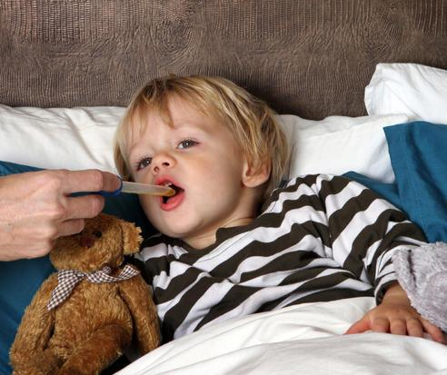
یک بام و دو هوا...
تا صبح چند بار بیدار شدم تا داروش رو سر وقت بهش بدم.
اما برای نماز صبحش دلم نمیاد صداش کنم!!
Notes:
ممکن است در گوشه و کنار و از اطراف این صحبت­ها را شنیده باشیم که فرزند، خودش در قبال عملش مسؤول است و ما مسؤول رفتار او نیستیم! ما را که در قبر او نمی­گذارند! چنین صحبت­هایی معمولاً مربوط به مواقعی است که مربیان و والدین در امور معنوی و تربیتی فرزندان، دچار چالش و مشکل شده­اند لذا خود را تبرئه کرده و از زیر بار مسؤولیت شانه خالی می­کنند. اما اگر همین فرزند در درس ریاضی نمره خوبی نگیرد و مدرسه، والدین را بخواهد، آیا پدر و مادر خود را مسؤول نمی­دانند؟! در مورد نمره کم ریاضی او، کم­کاری و نقص فرزند را متوجه خود می­بینند و دست روی دست نمی­گذارند؛ بلکه به فکر می­افتند که برای ارتقای سطح ریاضی او چه تدبیری کنند و در پی ایجاد زمینه­های لازم برای رشد و پیشرفت او هستند. پس چگونه است که در مورد مسائل تربیتی و مذهبی، تقصیر را به گردن زمین و زمان می‏اندازند و می­گویند: ما به او گفتیم، تذکر دادیم، خودش باید به دنبالش می‏رفت و می‏فهمید؟!

Slide 60
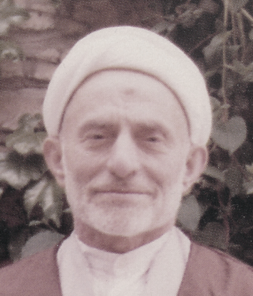
دو خدایی...
مرحوم علامه کرباسچیان می‏گفتند:
رفتار مردمان چنین است
که گویی دو خدا دارند:
خدای مادیات و خدای معنویات
Notes:
مرحوم علامه کرباسچیان می­گفتند: رفتار مردمان چنین است که گویی دو خدا دارند؛ خدای مادیات و خدای معنویات. خدای مادیات، خدایی عاجز و ضعیف است. لذا مردم در امور مادی نهایت تلاش و تدبیر خویش را به کار می گیرند: به دنبال روزی می­روند، وقتی مریض می‏شوند، بهترین طبیب را می­جویند و کار را تماماً به آن خدا نمی­سپارند؛ اما وقتی نوبت معنویات می­شود، خدایی مقتدر در کار می­آید که همه­ی کارها را خود اصلاح می کند و دیگر نیازی به تلاش انسان ها نیست.

Slide 61

دو خدایی...
خدای مادیات، خدایی عاجز و ضعیف است.
لذا مردم در امور مادی نهایت تلاش و تدبیر خویش را به کار می‏گیرند:
به دنبال روزی می‏روند، وقتی مریض می‏شوند، بهترین طبیب را می‏جویند و کار را تماماً به آن خدا نمی‏سپارند؛
Notes:
مرحوم علامه کرباسچیان می­گفتند: رفتار مردمان چنین است که گویی دو خدا دارند؛ خدای مادیات و خدای معنویات. خدای مادیات، خدایی عاجز و ضعیف است. لذا مردم در امور مادی نهایت تلاش و تدبیر خویش را به کار می گیرند: به دنبال روزی می­روند، وقتی مریض می‏شوند، بهترین طبیب را می­جویند و کار را تماماً به آن خدا نمی­سپارند؛ اما وقتی نوبت معنویات می­شود، خدایی مقتدر در کار می­آید که همه­ی کارها را خود اصلاح می کند و دیگر نیازی به تلاش انسان ها نیست.

Slide 62

دو خدایی...
اما وقتی نوبت معنویات می‏شود، خدایی مقتدر در کار می‏آید که همه‏ کارها را خود اصلاح می‏کند و دیگر نیازی به تلاش انسان‏ها نیست.
Notes:
مرحوم علامه کرباسچیان می­گفتند: رفتار مردمان چنین است که گویی دو خدا دارند؛ خدای مادیات و خدای معنویات. خدای مادیات، خدایی عاجز و ضعیف است. لذا مردم در امور مادی نهایت تلاش و تدبیر خویش را به کار می گیرند: به دنبال روزی می­روند، وقتی مریض می‏شوند، بهترین طبیب را می­جویند و کار را تماماً به آن خدا نمی­سپارند؛ اما وقتی نوبت معنویات می­شود، خدایی مقتدر در کار می­آید که همه­ی کارها را خود اصلاح می کند و دیگر نیازی به تلاش انسان ها نیست.

Slide 63

نکنه دو خدایی باشم!!
خدای معنویات
خدای مادیات
Notes:
مرحوم علامه کرباسچیان می­گفتند: رفتار مردمان چنین است که گویی دو خدا دارند؛ خدای مادیات و خدای معنویات. خدای مادیات، خدایی عاجز و ضعیف است. لذا مردم در امور مادی نهایت تلاش و تدبیر خویش را به کار می گیرند: به دنبال روزی می­روند، وقتی مریض می‏شوند، بهترین طبیب را می­جویند و کار را تماماً به آن خدا نمی­سپارند؛ اما وقتی نوبت معنویات می­شود، خدایی مقتدر در کار می­آید که همه­ی کارها را خود اصلاح می کند و دیگر نیازی به تلاش انسان ها نیست.

Slide 64

به خدا سپردمش!
آیا هرگز با خواندن آیه‏الکرسی،
سکه طلای خود را در محل ناامن رها می‏کنید؟!
به خدا سپردمش!
شنیدم این کلاس ورزشی که بچه‏ات را فرستادی، از لحاظ
تربیتی محیط پرآفتی داره؛
با توکل، زانوی اشتر ببند
Notes:
مرحوم علامه کرباسچیان می­گفتند: رفتار مردمان چنین است که گویی دو خدا دارند؛ خدای مادیات و خدای معنویات. خدای مادیات، خدایی عاجز و ضعیف است. لذا مردم در امور مادی نهایت تلاش و تدبیر خویش را به کار می گیرند: به دنبال روزی می­روند، وقتی مریض می‏شوند، بهترین طبیب را می­جویند و کار را تماماً به آن خدا نمی­سپارند؛ اما وقتی نوبت معنویات می­شود، خدایی مقتدر در کار می­آید که همه­ی کارها را خود اصلاح می کند و دیگر نیازی به تلاش انسان ها نیست.

Slide 65
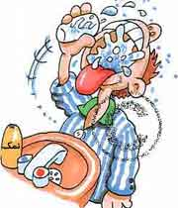
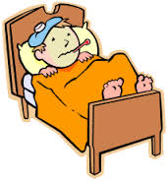
به خدا سپردمش!
برای گلو دردش، با چند تا متخصص گوش و حلق و بینی مشورت کردم
اما ...
در نمازهای واجبش سستی می‏کنه.
به خدا سپردمش، ان‏شاء‏الله خدا خودش کمک می‏کنه!!
Notes:
مرحوم علامه کرباسچیان می­گفتند: رفتار مردمان چنین است که گویی دو خدا دارند؛ خدای مادیات و خدای معنویات. خدای مادیات، خدایی عاجز و ضعیف است. لذا مردم در امور مادی نهایت تلاش و تدبیر خویش را به کار می گیرند: به دنبال روزی می­روند، وقتی مریض می‏شوند، بهترین طبیب را می­جویند و کار را تماماً به آن خدا نمی­سپارند؛ اما وقتی نوبت معنویات می­شود، خدایی مقتدر در کار می­آید که همه­ی کارها را خود اصلاح می کند و دیگر نیازی به تلاش انسان ها نیست.

Slide 66
یک بام و دو هوا...
اگر بچه ام سرطان می گرفت،
برای مداوای او هر کاری می‏کردم
ولی...
Notes:
ایشان هشدار مي‌دادند: «اگر بچّه‌ات سرطان مي‌گرفت -چون راضي نبودي- خانه‌ات را مي‌فروختي و او را به خارج از كشور مي‌فرستادي. كسي هم كه مي‌گويد من راضي نيستم بچه مسلمان‌ها هروئيني و بهايي و وهابي شوند بايد از خود، عكس‌العمل نشان دهد».

Slide 67
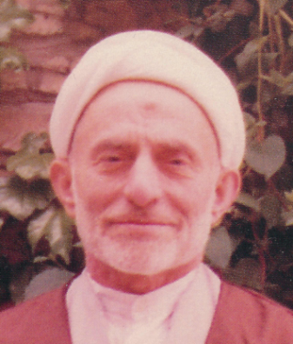
یک بام و دو هوا...
اگر بچّه‌ات سرطان مي‌گرفت، خانه‌ات را مي‌فروختي و او را به خارج از كشور مي‌فرستادي.
كسي هم كه مي‌گويد من راضي نيستم بچّه مسلمان‌ها هروئيني و بهايي و وهّابي شوند، بايد از خود، عكس‌العمل نشان دهد.
Notes:
ایشان هشدار مي‌دادند: «اگر بچّه‌ات سرطان مي‌گرفت -چون راضي نبودي- خانه‌ات را مي‌فروختي و او را به خارج از كشور مي‌فرستادي. كسي هم كه مي‌گويد من راضي نيستم بچه مسلمان‌ها هروئيني و بهايي و وهابي شوند بايد از خود، عكس‌العمل نشان دهد».

Slide 68


آیا...؟
آیا در مسائل تربیتی فرزندان،
خود را مسؤول می دانیم؟ چقدر؟
آیا اصولاً مسائل تربیتی فرزندانمان
را مشکل می دانیم که به دنبال
راه حلش باشیم؟!!
Notes:
آیا خود را مسؤول می­دانیم؟
در مورد مسائل تربیتی فرزندان، چه­قدر خود را مسؤول می­دانیم؟ آیا اصولاً چنین مسائلی را مشکل می‏دانیم که به دنبال راه حلش باشیم یا خیر؟ اگر بچه­ی ما در مسیری که باید، قرار نگیرد، آیا خود را پاسخگو می­شماریم؟ آیا از قبل تدابیر لازم را به کار برده­ایم؟ امکانات و فضاهای لازم را برای او فراهم کرده­ایم تا در زمان مناسب بداند و بفهمد و عمل کند یا خیر؟

Slide 69

وظیفه الهی
رسول اکرم صلی الله علیه و آله فرمودند:
كُلُّكُمْ رَاعٍ وَ كُلُّكُمْ مَسْئُولٌ عَنْ رَعِيَّتِهِ...
همه‌ي شما مراقب و محافظ، و همه‌ي شما در قبال رعيّت او (خداوند) مسؤوليد.
وَ الرَّجُلُ رَاعٍ عَلَى أَهْلِ بَيْتِهِ وَ هُوَ مَسْئُولٌ عَنْهُمْ
مرد، مراقب و محافظ خانواده خود و در قبال آن ها مسؤول است.
فَالْمَرْأَةُ رَاعِيَةٌ عَلَى أَهْلِ بَيْتِ بَعْلِهَا وَ وُلْدِهِ
زن نيز مراقب و محافظ خانواده‌ي شوهرش و فرزندان اوست،
وَ هِيَ مَسْئُولَةٌ عَنْهُمْ
و در قبال آن ها مسؤول مي‌باشد.
مجموعةورام، ج 1، ص 6
Notes:
روشن است که پدر و مادر هر دو در قبال فرزندانشان مسؤول و متعهد می­باشند و نه تنها در قبال فرزندان بلکه در قبال یکدیگر نیز مسؤول­اند و باید با تذکر و امر به معروف و نهی از منکر مراقب یکدیگر باشند. همچنین تمام افراد یک مجموعه و یک جامعه باید چنین حس مسؤولیتی را نسبت به یکدیگر دارا باشند. رسول اکرم6 می­فرمایند:
كُلُّكُمْ‏ رَاعٍ‏ وَ كُلُّكُمْ مَسْئُولٌ عَنْ رَعِيَّتِه... وَ الرَّجُلُ‏ رَاعٍ عَلَى أَهْلِ بَيْتِهِ‏ وَ هُوَ مَسْئُولٌ عَنْهُمْ فَالْمَرْأَةُ رَاعِيَةٌ عَلَى أَهْلِ بَيْتِ بَعْلِهَا وَ وُلْدِهِ وَ هِيَ مَسْئُولَةٌ عَنْهُم‏
همه‌ي شما مراقب و محافظ و همه‌ي شما در قبال رعيّت او (خداوند) مسؤولید... مرد مراقب و محافظ خانواده خود و در قبال آنها مسؤول است. زن نيز مراقب و محافظ خانواده‌ي شوهرش و فرزندان اوست و در قبال آنها مسؤول مي‌باشد. مجموعةورام، ج 1، ص 6

Slide 70
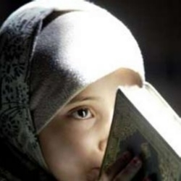
کارستان!
حالا هم که دوست ندارم بچه‏ام کاهل نماز و
بدحجاب و بی‏حیا شود،...
Notes:
بنابراین در مسائل تربیتی، داشتن حسن مسؤولیت همراه با اتخاذ تدابیر صحیح و درست است که می­تواند راهگشا و کارساز باشد و البته به جاست که این امر با توسّل به دامان اهل بیت: و وقت­گذاری ویژه و صبوری همراه باشد.

Slide 71
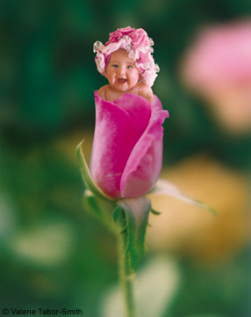
کارستان!
حالا که به تربیت فرزندم مصمم هستم، پس باید امکانات و فضاهای لازم را برای او فراهم کنم.
نباید بگذارم آفات تربیتی زمانه به او آسیب بزند.
از قبل، نیازمند تدابیر لازم هستم تا در زمان مناسب بداند و بفهمد و درست عمل کند.
Notes:
بنابراین در مسائل تربیتی، داشتن حسن مسؤولیت همراه با اتخاذ تدابیر صحیح و درست است که می­تواند راهگشا و کارساز باشد و البته به جاست که این امر با توسّل به دامان اهل بیت: و وقت­گذاری ویژه و صبوری همراه باشد.

Slide 72
کاری که کارستان باشد!
تدبیر
وقت گذاری
صبوری
ثمربخشی
توسّل
Notes:
بنابراین در مسائل تربیتی، داشتن حسن مسؤولیت همراه با اتخاذ تدابیر صحیح و درست است که می­تواند راهگشا و کارساز باشد و البته به جاست که این امر با توسّل به دامان اهل بیت: و وقت­گذاری ویژه و صبوری همراه باشد.

Slide 73


کارساز!
حُسن تدبیر (صحیح و به موقع)
راه گشا و کارساز
داشتن حس مسئولیت
+
Notes:
بنابراین در مسائل تربیتی، داشتن حسن مسؤولیت همراه با اتخاذ تدابیر صحیح و درست است که می­تواند راهگشا و کارساز باشد و البته به جاست که این امر با توسّل به دامان اهل بیت: و وقت­گذاری ویژه و صبوری همراه باشد.

Slide 74

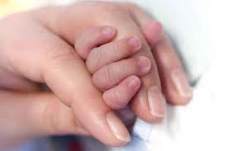
امانت‏داری
تصور کنید که پدر و مادری به سفر رفته‏اند و فرزندشان نزد ما امانت است
چقدر در انجام کارهای این فرزند دقت و تلاش می‏کنیم؟!
چقدر مراقب خوراک و پوشاکش هستیم؟
چقدر برای تفریح و سرگرمی‏اش وقت‏گذاری می‏کنیم؟
چقدر تلاش می‏کنیم که فرزند مطابق میل و خواست پدر و مادرش نگهداری شود؟
Notes:
فرزندان امام عصرامانت­اند
باید بدانیم که فرزند ما، دانش آموز ما، دختر و پسر ما، فرزند امام عصر7 است که اکنون به دست ما امانت است.

Slide 75

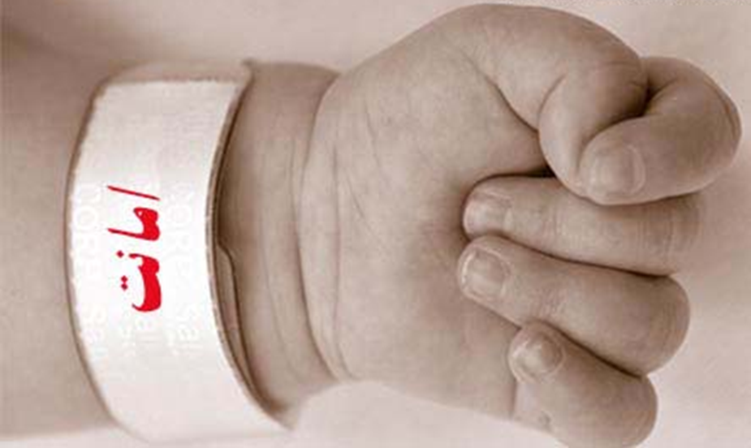
بچه= امانت
Notes:
فرزندان امام عصرامانت­اند
باید بدانیم که فرزند ما، دانش آموز ما، دختر و پسر ما، فرزند امام عصر7 است که اکنون به دست ما امانت است.

Slide 76
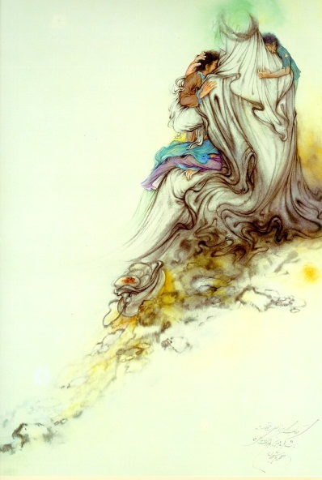
والدین واقعی
پیامبر اکرم صلی الله علیه و آله:
أَنَا وَ عَلِيٌّ أَبَوَا هَذِهِ الْأُمَّةِ
(بحارالأنوار، ج 16، ص 95)
فرزندان ما‌‌، ‌در درجه اول فرزند امام عصر علیه‏السلام هستند.
Notes:
رسول اکرم6 می­فرمایند:
أَنَا وَ عَلِيٌّ أَبَوَا هَذِهِ الْأُمَّةِ
من و علی دو پدر این امتیم.
بحارالأنوار، ج16، ص95

Slide 77
امانت‏داری
مرحوم علامه می گفت:
فرزندان بي‌گناه آل محمّد علیهم السلام دست ما به امانتند.
ایشان، آن ها را به چشم «امانت خدا» و «امانت امام عصر علیه السلام» مي‌ديد
و معتقد بود كه امروزه ما امانتدار خاندان آسمانيم.
فردا كه پدر سفر كرده‌ي اينان بازگردد امانتداري ما را ارزيابي مي‌كند.
Notes:
تصور کنید که پدری به سفری طولانی رفته است و فرزندش را نزد ما به امانت سپرده است. چه­قدر در رتق و فتق کارهای او دقت و تلاش می­کنیم؟ در خوراک، پوشاک، تفریح و سرگرمی و مهم­تر از همه در امور تربیتی‏اش چه­قدر وقت صرف می­کنیم؟ اگر حس کنیم فلان عمل و حرکت مطابق با روش تربیتی پدر نیست، آیا به هر وسیله ممکن مانع ظهور و بروز آن نمی­شویم؟! بله، زیرا نگرانیم که این رفتار مطابق خواست پدر نباشد و بعد از برگشت پدر از سفر، در قبال کوتاهی­هایمان سرافکنده باشیم. دوست داریم هنگام برگشت پدر از سفر، به خاطر دقت و توجهمان، لبخند رضایت را بر لب او ببینیم و سرمان را بالا بگیریم و افتخار کنیم که امانتدار خوبی بوده­ایم و نهایت تلاش و دقت خود را به کار برده­ایم تا از فرزندش همان طور که مورد رضای اوست مراقبت کنیم.

Slide 78
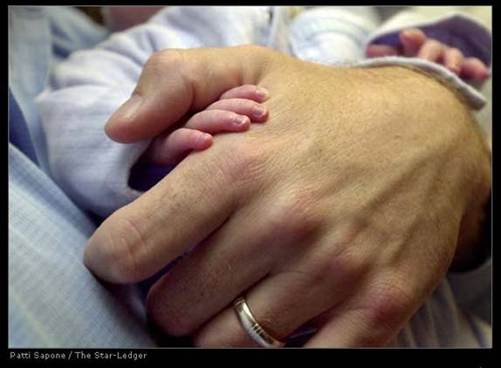
امانت‏داری
Notes:
...و اکنون، فرزندان آن پدر سفر کرده به دست ما امانت هستند و باید در تربیتشان سعی و اهتمام وافر خود را به کار بریم تا فردا در محضرش شرمگین نباشیم.

Slide 79
یتیم واقعی
مسأله‌ي مهم‌تر، شناخت يتيم واقعي است.
آيا يتيم، تنها به فرزندِ پدر مرده اطلاق مي‌شود
يا معناي آن وسيع‌تر است؟
طبق روايات، ايتام آل محمّد علیهم السلام كساني اند كه نسبت به معارف اهل بيت علیهم السلام محروم‌اند.
Notes:
ایتام واقعی
استاد علامه می­گفتند:
مسأله‌ي مهم‌تر، شناخت يتيم واقعي است. آيا يتيم، تنها به فرزندِ پدر مرده اطلاق مي‌شود يا معناي آن وسيع‌تر است؟ طبق روايات، ايتام آل محمّد: كساني­اند كه نسبت به معارف اهل بيت: محروم‌اند. این یتیمی معنوی به مراتب سخت­تر از یتیمی کسی است که از والدین نسبی خود دورافتاده است.

Slide 80

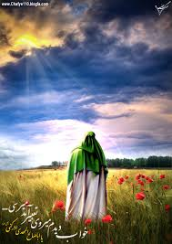
یتیم واقعی
أَشَدُّ مِنْ يُتْمِ الْيَتِيمِ الَّذِي انْقَطَعَ عَنْ أَبِيهِ
سخت‌تر از يتيميِ يتيمي كه از پدر و مادرش جدا افتاده،
يُتْمُ يَتِيمٍ انْقَطَعَ عَنْ إِمَامِه
يتيميِ يتيمي است كه از امامش جدا شده
وَ لَا يَقْدِرُ عَلَى الْوُصُولِ إِلَيْهِ
و نمي‌تواند به او دست يابد
وَ لَا يَدْرِي حُكْمَهُ فِيمَا يُبْتَلَى بِهِ مِنْ شَرَائِعِ دِينِهِ
و نمي‌داند در اموري از شريعت‌هاي ديني كه مبتلابه‌اش مي‌شود حكمش چيست.
مستدرك‏الوسائل، ج17، ص317، ح11
Notes:
امام حسن عسکری7 از پدرانشان روایت می­کنند که فرمودند:
أَشَدُّ مِنْ يُتْمِ الْيَتِيمِ الَّذِي انْقَطَعَ عَنْ أَبِيهِ يُتْمُ يَتِيمٍ انْقَطَعَ عَنْ إِمَامِه وَ لَا يَقْدِرُ عَلَى الْوُصُولِ إِلَيْهِ وَ لَا یَدْرِي حُكْمَهُ فِيمَا يُبْتَلَى بِهِ مِنْ شَرَائِعِ دِينِهِ
سخت‌تر از يتيميِ يتيمي كه از پدر و مادرش جدا افتاده، يتيميِ يتيمي است كه از امامش جدا شده و نمي‌تواند به او دست يابد و نمي‌داند در اموري از شريعت‌هاي ديني كه مبتلابه‌اش مي­شود حکمش چیست؟
مستدرك‏الوسائل، ج17، ص317

Slide 81

یتیم واقعی
لَيْسَ الْيَتِيمُ الَّذِي قَدْ مَاتَ وَالِدُهُ
إِنَّ الْيَتِيمَ يَتِيمُ
الْعِلْمِ وَ الْأدَبِ‏
Notes:
لَيْسَ الْيَتِيمُ الَّذِي قَدْ مَاتَ وَالِدُهُ إِنَّ الْيَتِيمَ يَتِيمُ الْعِلْمِ وَ الْأدَبِ
یتیم آن کس نیست که پدر از دست داده است؛ یتیم آن است که دانش و تربیت ندارد.
توصیه­های استاد، ص 95

Slide 82


دشواری زمان غیبت
دوری از امام معصوم (غیبت)
نشناختن آداب و سنن اصیل
فرهنگ فاسد جامعه
Notes:
دوری از امام معصوم، نشناختن آداب و سنن اصیل دینی و فرهنگ فاسد جامعه، سختی یتیمی زمان غیبت را دوچندان کرده است.

Slide 83
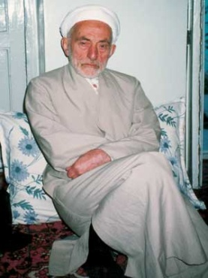
دِين ما به امام زمان علیه السلام
باید وظیفه‏ى خویش را بشناسید
و بر اساس آن، استوار و نستوه و آگاهانه و دقیق حرکت کنید،
تا ذرّه‏اى از دیْنِ خود را به
امام زمان‏علیه السلام‏ ادا کرده باشید.
Notes:
افرادی همچون مرحوم روزبه و علامه کرباسچیان که زمان­شناس بودند و موقعیت­ها را به جا درمی­یافتند توانستند دستگیر ایتام واقعی باشند؛ ایتامی که کاروان زمانه آنها را قرن­ها دورتر از زمان پیامبر6 و امیرالمؤمنین7 در زمان غیبت مهدی آل محمد6 پیاده نمود؛ همان­ها که از پدر واقعی خود و از معارف و علم و ادب حقیقی او دور بودند. استاد علامه می­گفت: در زمان غیبت، هر مسلمانی از پدر معنوی خویش محجور است وهمه ایتام آل محمدند.
اکنون ما نیز باید وظیفه‏ى خویش را بشناسیم و بر اساس آن، استوار و نستوه و آگاهانه و دقیق حرکت کنیم تا ذرّه‏اى از دِیْن خود را به امام زمان7‏ ادا کرده باشیم.

Slide 84
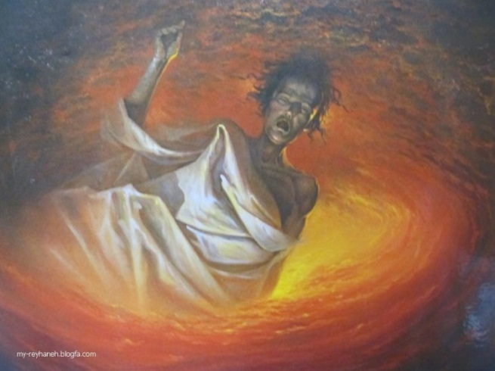

خیرش به من می رسد
حتی بعد از مرگ...
حضرت عيسى‏ علیه السلام از قبری عبور کردند كه صاحبش را عذاب مي‏كردند. سال ديگر از آن گذشتند در حالی که عذابی نداشت!
عرض كرد: پروردگارا، سال گذشته از اين قبر گذشتم، در حالی که صاحبش معذّب بود، امّا امسال عذابى ندارد!
خدا به او وحى فرمود: اى روح‏ اللَّه، او فرزند صالحى داشت كه بالغ شده، راهى را اصلاح كرد و يتيمى را پناه داد.
او را به خاطر كار پسرش آمرزيدم.
(وسائل‏الشيعة، ج16، ص338، باب19)
Notes:
پاداش امانتداری
روایت شده:
حضرت عيسى7 از قبری عبور کردند كه صاحبش را عذاب مي­كردند. سال ديگر از آن گذشتند در حالی که عذابی نداشت! عرض كردند: پروردگارا، پارسال از اين قبر گذشتم و صاحبش معذّب بود و امسال عذابى ندارد!
خدا به ایشان وحى فرمود: اى روح‏ اللَّه، فرزند صالحى داشت كه بالغ شده، راهى را اصلاح كرد و يتيمى را پناه داد. او را به خاطر كار پسرش آمرزيدم.
وسائل‏الشيعة، ج16، ص338، باب19
این تنها پاداشی است که در عالم برزخ عطا شده است اما اجر تربیت فرزند صالح و کفالت یتیمان آل محمد:، در قیامت بسی عظیم­تر و والاتر است

Slide 85

خلعت نورانی
إِنَّ عُلَمَاءَ شِيعَتِنَا يُحْشَرُونَ
شيعيان دانشور ما، محشور مي‌شوند
فَيُخْلَعُ عَلَيْهِمْ مِنْ خِلَعِ الْكَرَامَاتِ عَلَى قَدْرِ كَثْرَةِ عُلُومِهِمْ
و بر آنها لباس‌ها [ي عزّت و شرافت] مي‌پوشانند؛ به اندازه فراواني علومشان
وَ جِدِّهِمْ فِي إِرْشَادِ عِبَادِ اللَّهِ
و جدّيّتشان در ارشاد بندگان خدا،
حَتَّى يُخْلَعُ عَلَى الْوَاحِدِ مِنْهُمْ أَلْفُ أَلْفِ حُلَّةٍ مِنْ نُورٍ
تا آن كه بر يكي از آنها هزار هزار جامه‌ي نور، پوشانده مي‌شود.
حضرت زهرا سلام‏الله‏علیها از پدر گرامی شان نقل فرمودند:
Notes:
استاد علامه می­گفتند: طبق روایت هر کس یک کلمه به کسی بیاموزد و او را با معارف دین آشنا کند، در قیامت کنار پیامبر خدا6 جای دارد و در حشر لباس­های عزت و شرافت و جامه­های نور به آنان می­پوشانند؛ خلعت‏هایی نورانی هزار هزار بار برتر از آنچه خورشید بر آن تابیده است.

Slide 86
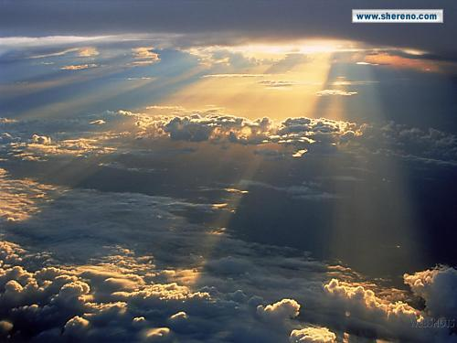
خلعت نورانی
ثُمَّ يُنَادِي مُنَادِي رَبِّنَا عَزَّ وَ جَلَّ:
سپس منادي پروردگار ما ـ عزّوجلّ ـ ندا مي‌دهد:
أَيُّهَا الْكَافِلُونَ لِأَيْتَامِ آلِ مُحَمَّدٍ صلّی‏الله‏علیه‏و‏آله
اي كفيلان ايتام آل محمّد!
النَّاعِشُونَ لَهُمْ عِنْدَ انْقِطَاعِهِمْ عَنْ آبَائِهِمُ الَّذِينَ هُمْ أَئِمَّتُهُمْ
كه هنگام جدايي آن ها از پدرانشان (امامان آنان)، برآورنده‌ي نياز علمي‌شان بوديد؛
Notes:
منطق او، سیره­ی اسوه و الگویش حضرت فاطمه3 بود که بعد از آنکه زنی محضر ایشان مشرّف و از پرسیدن سؤالات مکررش شرمگین شد و عذر خواست، حضرت فاطمه3 به او فرمودند:
هر سؤالی داری بپرس. اگر روزی کسی را برای بردن بار سنگین به پشت بام اجیر و به ازای آن صد هزار دینار اجرتش دهند، آیا بردن بار برایش سنگینی دارد؟
آن زن عرض کرد: خیر.
فرمودند: به ازای جواب به پرسش­های تو، من بیش از آنکه زمین تا عرش از مروارید پر شود اجرت گرفتم.
بعد به نقل از پدر گرامیشان فرمودند:
شیعیان دانشور ما محشور می­شوند و به ازای فراوانی علومشان و جدیت آنان در ارشاد بندگان خدا، بر آنها لباسهای عزت می­پوشانند تا آنکه بر یکی از آنان هزار هزار جامه­ی نور می­پوشانند و سپس منادی ندا می­دهد: «ای کفیلان ایتام آل محمد که هنگام جدایی آنها از پدرانشان برآورنده نیاز علمی­ شان بودید، اینان شاگردان شمایند؛ همان یتیمانی که آنها را سرپرستی نمودید و فقر علمی­شان را برطرف ساختید. اکنون به ایشان لباس دهید همانگونه که در دنیا لباس دانش به ایشان بخشیدید.»
آنان نیز به هر یک از آن ایتام به اندازه دانشی که فراگرفته اند لباس می­بخشند.
حال ای کنیز خدا، یک رشته از آن خلعت­ها هزار هزار بار از آنجه خورشید بر آن تابیده است برتر است.
بحارالأنوار، ج 2، ص 3

Slide 87
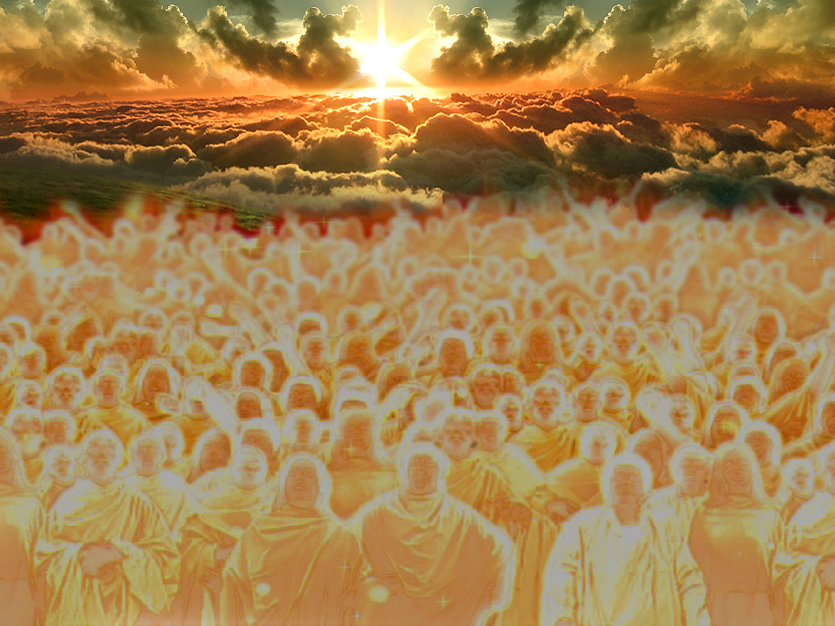
خلعت نورانی
هَؤُلَاءِ تَلَامِذَتُكُمْ وَ الْأَيْتَامُ الَّذِينَ كَفَلْتُمُوهُمْ وَ نَعَشْتُمُوهُمْ
اينان شاگردان شمايند؛ همان يتيماني كه به ايشان سرپرستي و رسيدگي نموديد و فقر علمي‌شان را از آن ها برطرف ساختيد.
فَاخْلَعُوا عَلَيْهِمْ خلَعَ الْعُلُومِ فِي الدُّنْيَا،
اكنون به ايشان لباس بدهيد همان‌طور كه در دنيا لباس‌هاي دانش را به ايشان بخشيديد.
Notes:
منطق او، سیره­ی اسوه و الگویش حضرت فاطمه3 بود که بعد از آنکه زنی محضر ایشان مشرّف و از پرسیدن سؤالات مکررش شرمگین شد و عذر خواست، حضرت فاطمه3 به او فرمودند:
هر سؤالی داری بپرس. اگر روزی کسی را برای بردن بار سنگین به پشت بام اجیر و به ازای آن صد هزار دینار اجرتش دهند، آیا بردن بار برایش سنگینی دارد؟
آن زن عرض کرد: خیر.
فرمودند: به ازای جواب به پرسش­های تو، من بیش از آنکه زمین تا عرش از مروارید پر شود اجرت گرفتم.
بعد به نقل از پدر گرامیشان فرمودند:
شیعیان دانشور ما محشور می­شوند و به ازای فراوانی علومشان و جدیت آنان در ارشاد بندگان خدا، بر آنها لباسهای عزت می­پوشانند تا آنکه بر یکی از آنان هزار هزار جامه­ی نور می­پوشانند و سپس منادی ندا می­دهد: «ای کفیلان ایتام آل محمد که هنگام جدایی آنها از پدرانشان برآورنده نیاز علمی­ شان بودید، اینان شاگردان شمایند؛ همان یتیمانی که آنها را سرپرستی نمودید و فقر علمی­شان را برطرف ساختید. اکنون به ایشان لباس دهید همانگونه که در دنیا لباس دانش به ایشان بخشیدید.»
آنان نیز به هر یک از آن ایتام به اندازه دانشی که فراگرفته اند لباس می­بخشند.
حال ای کنیز خدا، یک رشته از آن خلعت­ها هزار هزار بار از آنجه خورشید بر آن تابیده است برتر است.
بحارالأنوار، ج 2، ص 3

Slide 88

خلعت نورانی
فَيَخْلَعُونَ عَلَى كُلِّ وَاحِدٍ مِنْ أُولَئِكَ الْأَيْتَامِ
عَلَى قَدْرِ مَا أَخَذُوا عَنْهُمْ مِنَ الْعُلُومِ
آن‏ها نيز به هر يك از آن يتيم‌ها،
به اندازه دانش‌هايي كه از ايشان فراگرفته‌اند، لباس مي‌بخشند...
بحارالأنوار، ج 2، ص 3
Notes:
منطق او، سیره­ی اسوه و الگویش حضرت فاطمه3 بود که بعد از آنکه زنی محضر ایشان مشرّف و از پرسیدن سؤالات مکررش شرمگین شد و عذر خواست، حضرت فاطمه3 به او فرمودند:
هر سؤالی داری بپرس. اگر روزی کسی را برای بردن بار سنگین به پشت بام اجیر و به ازای آن صد هزار دینار اجرتش دهند، آیا بردن بار برایش سنگینی دارد؟
آن زن عرض کرد: خیر.
فرمودند: به ازای جواب به پرسش­های تو، من بیش از آنکه زمین تا عرش از مروارید پر شود اجرت گرفتم.
بعد به نقل از پدر گرامیشان فرمودند:
شیعیان دانشور ما محشور می­شوند و به ازای فراوانی علومشان و جدیت آنان در ارشاد بندگان خدا، بر آنها لباسهای عزت می­پوشانند تا آنکه بر یکی از آنان هزار هزار جامه­ی نور می­پوشانند و سپس منادی ندا می­دهد: «ای کفیلان ایتام آل محمد که هنگام جدایی آنها از پدرانشان برآورنده نیاز علمی­ شان بودید، اینان شاگردان شمایند؛ همان یتیمانی که آنها را سرپرستی نمودید و فقر علمی­شان را برطرف ساختید. اکنون به ایشان لباس دهید همانگونه که در دنیا لباس دانش به ایشان بخشیدید.»
آنان نیز به هر یک از آن ایتام به اندازه دانشی که فراگرفته اند لباس می­بخشند.
حال ای کنیز خدا، یک رشته از آن خلعت­ها هزار هزار بار از آنجه خورشید بر آن تابیده است برتر است.
بحارالأنوار، ج 2، ص 3

Slide 89

سربلندم اگر...
چه لذتی داره که فرزندم مایه ی افتخار من باشه!
سربلندم وقتی،
نتیجه یک عمر تلاش برای تربیت فرزندم را ببینم.
Notes:
آری استاد علامه این اجرهای بی نظیر درآخرت را رصد کرده بود که با عزم راسخ می­سرود:
رنج راحت دان چو مطلب شد بزرگ گرد گلّه توتیای چشم گرگ
چه لذت و پاداشی بالاتر از اینکه فرزندمان مایه­ی افتخار ما باشد و نتیجه­ی یک عمر تلاش برای تربیت فرزند را هم در دنیا و هم در عالم برزخ و هم در قیامت نظاره­گر باشیم. یادمان باشد در عزم جزم و راسخ خستگی معنا ندارد.
‏مَا ضَعُفَ بَدَنٌ عَمَّا قَوِيَتْ عَلَيْهِ النِّيَّةُ
وقتی قصد بر [انجام] کاری قوی شد، هرگز بدن [برای رسیدن به آن] سست نمی­گردد.
من‏لايحضره‏الفقيه، ج 4، ص 400

Slide 90
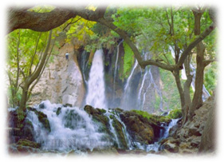
سعادت آباد
أَلَا فَمَنْ كَانَ مِنْ شِيعَتِنَا عَالِماً بِعُلُومِنَا
... آگاه باشيد! هر كس از شيعيان ما كه به علوم ما آگاه باشد،
فَهَذَا الْجَاهِلُ بِشَرِيعَتِنَا الْمُنْقَطِعُ عَنْ مُشَاهَدَتِنَا يَتِيمٌ فِي حِجْرِهِ
‏در حالي‌كه اين جاهل ناآگاه به شريعت ما و محروم از ديدار ما را در دامان دارد، [نسبت به او مسؤول است].
چه گواراست اگر من مصداق این باشم که...
Notes:
این گونه است که ا­­ن­شاء­الله هم­جواری با اهل بیت: در رفیق اعلی نصیبمان خواهد شد. امام عسکری7 می­فرمایند:
أَلَا فَمَنْ كَانَ مِنْ شِيعَتِنَا عَالِماً بِعُلُومِنَا فَهَذَا الْجَاهِلُ بِشَرِيعَتِنَا الْمُنْقَطِعُ عَنْ مُشَاهَدَتِنَا يَتِيمٌ فِي حِجْرِهِ أَلَا فَمَنْ هَدَاهُ وَ أَرْشَدَهُ وَ عَلَّمَهُ شَرِيعَتَنَا كَانَ مَعَنَا فِي الرَّفِيقِ الْأَعْلَى
آگاه باشيد! هر كس از شيعيان ما كه به علوم ما آگاه باشد، در حالي‌كه اين جاهل ناآگاه به شريعت ما و محروم از ديدار ما را در دامان دارد، [نسبت به او مسؤول است]. آگاه باشيد! هر كس كه او (اين جاهل) را هدايت كند و راهنمايي نمايد و شريعت ما را به وي بياموزد، در رفيق اعلي با ما خواهد بود.
مستدرك‏الوسائل ج17، ص 317

Slide 91

سعادت آباد
أَلَا فَمَنْ هَدَاهُ وَ أَرْشَدَهُ وَ عَلَّمَهُ شَرِيعَتَنَا
آگاه باشيد! هر كس كه او (اين جاهل) را هدايت كند و راهنمايي نمايد و شريعت ما را به وي بياموزد،
كَانَ مَعَنَا فِي الرَّفِيقِ الْأَعْلَى
در رفيق اعلي با ما خواهد بود.
مستدرك‏الوسائل ج17ص 317
Notes:
این گونه است که ا­­ن­شاء­الله هم­جواری با اهل بیت: در رفیق اعلی نصیبمان خواهد شد. امام عسکری7 می­فرمایند:
أَلَا فَمَنْ كَانَ مِنْ شِيعَتِنَا عَالِماً بِعُلُومِنَا فَهَذَا الْجَاهِلُ بِشَرِيعَتِنَا الْمُنْقَطِعُ عَنْ مُشَاهَدَتِنَا يَتِيمٌ فِي حِجْرِهِ أَلَا فَمَنْ هَدَاهُ وَ أَرْشَدَهُ وَ عَلَّمَهُ شَرِيعَتَنَا كَانَ مَعَنَا فِي الرَّفِيقِ الْأَعْلَى
آگاه باشيد! هر كس از شيعيان ما كه به علوم ما آگاه باشد، در حالي‌كه اين جاهل ناآگاه به شريعت ما و محروم از ديدار ما را در دامان دارد، [نسبت به او مسؤول است]. آگاه باشيد! هر كس كه او (اين جاهل) را هدايت كند و راهنمايي نمايد و شريعت ما را به وي بياموزد، در رفيق اعلي با ما خواهد بود.
مستدرك‏الوسائل ج17، ص 317

Slide 92


سربلندی
چه افتخاری از این بالاتر که بتوانیم ...
لبخند رضایتی
بر لبان مبارک مولایمان بنشانیم.
Notes:
باشد که ان­شاءالله با همت بلند خود لبخند رضایتی بر لبان مولایمان بنشنانیم.

Slide 93
